Slide 1
ΠΑΡΟΥΣΙΑΣΗ ΠΟΛΙΤΙΣΤΙΚΟΥ ΠΡΟΓΡΑΜΜΑΤΟΣ
Λέσχη Φιλαναγνωσίας (Πεζογραφία – Ποίηση)

Slide 3
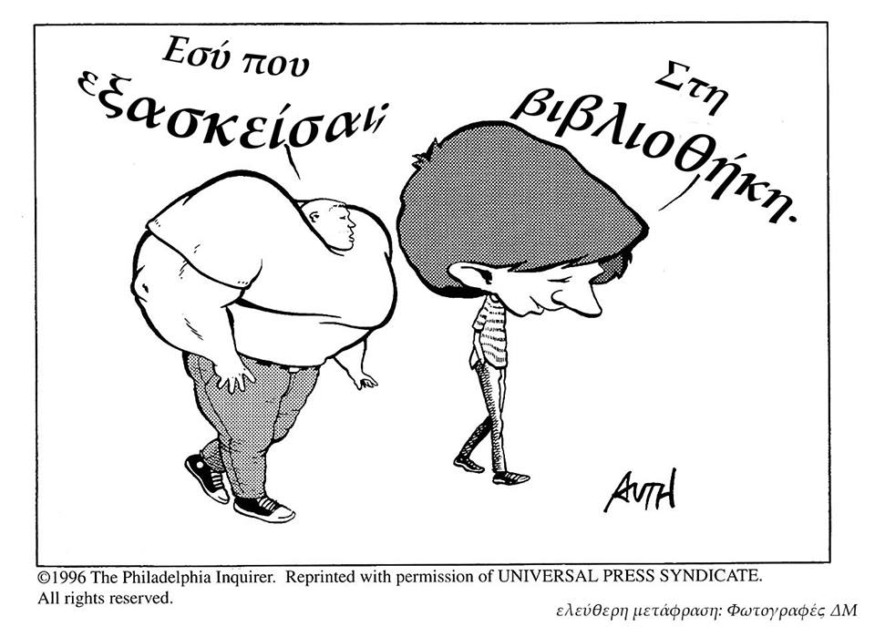

Slide 4
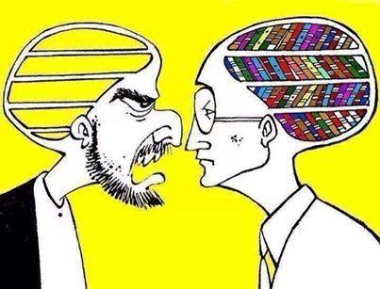

Slide 6
8^{ο} ΓΕΝΙΚΟ ΛΥΚΕΙΟ ΗΡΑΚΛΕΙΟΥ
ΛΕΣΧΗ ΦΙΛΑΝΑΓΝΩΣΙΑΣ
Λειτούργησε πρώτη φορά κατά το σχολικό έτος 2014-2015.

Slide 7
ΔΡΑΣΕΙΣ
ΕΝΤΟΣ ΚΑΙ ΕΚΤΟΣ ΣΧΟΛΕΙΟΥ

Slide 8
ΠΑΡΑΚΟΛΟΥΘΗΣΗ ΠΑΡΟΥΣΙΑΣΗΣ
Της ποιητικής συλλογής της Ελένης Μωυσιάδου –Δοξαστάκη Ο μύθος και ο ήλιος

Slide 9
Στο φιλόξενο χώρο του καφέ ΕΝΕΤΙΚΟΝ στα Λιοντάρια, κέντρο Ηρακλείου, παρουσιάστηκε σε μια ζεστή ποιητική βραδιά με εξαιρετικούς εισηγητές και συμμετοχή του ποιητικού κόσμου αυτής της πόλης παρουσιάστηκε η κομψή συλλογή χάι κου Ο μύθος και ο ήλιος της φιλολόγου, ζωγράφου και ποιήτριας Ελένης Μωυσιάδου Κουντούρη από τις εκδόσεις (poema…
Για το ποιητικό είδος, που κερδίζει ολοένα περισσότερους τόσο δημιουργούς όσο και αναγνώστες, μίλησε ο Θεοχάρης Δετοράκης, «Ομότιμος καθηγητής Βυζαντινής Φιλολογίας στο Πανεπιστήμιο Κρήτης». Για την αξία της συλλογής μίλησαν οι έμπειροι και έγκριτοι φιλόλογοι Ζαχαρίας Κατσακός DEA Νεοελληνικής Φιλολογίας στο Πανεπιστήμιο Paris IV - Κριτικός Λογοτεχνίας, και Βαρβάρα Ρούσσου, «Διδάκτωρ Νεοελληνικής Φιλολογίας στο ΕΚΠΑ». με την οργάνωση και στήριξη του Βιβλιοπωλείου Ελευθερουδάκη. Το συντονισμό ανέλαβε η φιλόλογος Μαρία Φραγκιαδάκη πρώην πρόεδρος της ΕΦΝΗ Ηρακλείου που δεν παρέλειψε να μας μαγέψει με τη μελίρρυτη φωνή της.

Slide 10
Γράφει η κα Ρένα Πετροπούλου Κουντούρη, η οποία έχει επίσης εκδώσει συλλογή χάι κου και μπορεί να εκτιμήσει τις δυσκολίες συγγραφής, καθώς και την αξία των ποιημάτων:
«Μια βραδιά ,που εμένα προσωπικά με άγγιξε και θρόισε το Είναι μου, ίσως γιατί και η ίδια εξέδωσα τελευταία μου συλλογή από Χαικού και ξέρω τις δυσκολίες της συγκεκριμένης γραφής, πόσο πειθαρχημένος, λιτός και περιεκτικός στο Λόγο πρέπει να είναι ο καλλιτέχνης, που αποφασίζει να γράψει την συγκεκριμένη ποιητική φόρμα , σε ένα τρίστιχο σε μορφή 17σύλλαβου,να αγγίξει τον αναγνώστη , και να τον κάνει να φιλοσοφήσει , να στοχαστεί, να ανασύρει από τη μνήμη, αναθυμιές έρωτα, Αγάπης, συγκίνησης και να τον κάνει να αισθανθεί την μαγεία της ποίησης που με το ανάλαφρο άγγιγμά της σε κάνει να ταξιδέψεις, να οραματιστείς να πιστέψεις σε ένα καλύτερο κόσμο, να συναισθανθείς και συ της ολότητας το συγκλονιστικό μεγαλείο ,που βρίσκεται σε μια μονάχα στιγμή, εκεί που δεν υπάρχει χωροχρόνος, παρά μονάχα η Παρουσία της ΑΓΑΠΗΣ…. Στα 59 χαϊκού της ποιητικής συλλογής της, ο αναγνώστης γεύεται το μελίρρυτο χυμό της υψηλής συγκίνησης, με λέξεις μπολιασμένες με συναισθήματα Αγάπης, πόθου ,πόνου και πάθους τον τρίποδα, που στηρίζεται η Αληθινή ποίηση… Από την στήλη αυτή της εύχομαι καλοτάξιδη η νέα ποιητική συλλογή της και πάντα να μας προσφέρει τον αειθαλή λυρισμό της μέσω της δημιουργικής φαντασίας της….»

Slide 11
ΠΑΡΑΚΟΛΟΥΘΗΣΗ ΠΑΡΟΥΣΙΑΣΗΣ
Του ιστορικού μυθιστορήματος της Ρένας Πετροπούλου Κουντούρη
Η Μάχρια της λήθης

Slide 12
Την Πέμπτη 20 Νοεμβρίου 2014, στις 19:30 στο Επιμελητήριο Ηρακλείου, Κορωναίου 9 (αίθουσα Καστελλάκη) με συνδιοργανωτές το 1ο ΕΠΑ.Λ. Ηρακλείου, το Βιβλιοπωλείο ’’Φωτόδεντρο’’ και τον Εκδοτικό Οργανισμό Λιβάνη.
Για το βιβλίο μίλησαν η Ελπινίκη Νικολουδάκη- Σουρή, Καθηγήτρια Παιδαγωγικού Τμήματος του Πανεπιστημίου Κρήτης Και ο Δημήτρης Περοδασκαλάκης, Φιλόλογος, ποιητής.
Αποσπάσματα διάβασαν η Ελένη Μωυσιάδου Δοξαστάκη, Φιλόλογος, ποιήτρια, η Μαρία Φραγκιαδάκη, Φιλόλογος και ο Λευτέρης Διγενάκης.
Στο πιάνο η Πιανίστα και Καθηγήτρια Μουσικής Λίλυ Δάκα.
Ερμήνευσε η Ουρανία Φθενάκη.
Λύρα, τραγούδι: Ναπολέων Τσακαλάκης.
Συντόνισε ο Ζαχαρίας Κατσακός, D.E.A Νεοελληνικής Φιλολογίας - Κριτικός Λογοτεχνίας.

Slide 13
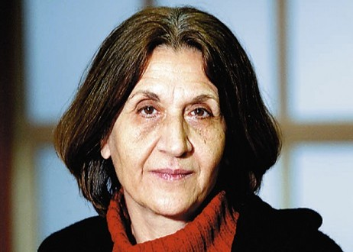
ΠΑΡΑΚΟΛΟΥΘΗΣΗ ΠΑΡΟΥΣΙΑΣΗΣ
Του βιβλίου της Μάρως Δούκα
«Έλα να πούμε ψέματα»

Slide 14
Μία βραδιά με τη συγγραφέα Μάρω Δούκα, διοργάνωσε η Ένωση Φιλολόγων νομού Ηρακλείου την Πέμπτη 11 Δεκεμβρίου στις 18:30 στη δημοτική αίθουσα Ανδρόγεω. Στην εκδήλωση μίλησαν η ίδια η συγγραφέας για το έργο της, ο Γιάννης Δημητρακάκης, επίκουρος καθηγητής Βυζαντινής και Νεοελληνικής Φιλολογίας του Πανεπιστημίου Κρήτης με θέμα: «Λογοτεχνία και μεταπολίτευση: πολιτικές και κοινωνικές αναπαραστάσεις στο μυθιστορηματικό έργο της Μάρως Δούκα». Η Ελευθερία Ζέη, επίκουρη καθηγήτρια Ιστορίας-Αρχαιολογίας του Πανεπιστημίου Κρήτης, με θέμα: «Μεταπλάσεις του ιστορικού βιώματος στο έργο της Μάρως Δούκα» και ο Σταύρος Σφακιωτάκης, φιλόλογος Β'/θμιας Εκπαίδευσης-Μεταπτυχιακός φοιτητής του τμήματος Τουρκολογίας του Πανεπιστημίου Κρήτης, με θέμα: «Τουρκοκρητικοί ήρωες στο μυθιστόρημα «Αθώοι και φταίχτες»» Ακολούθησε μια ενδιαφέρουσα συζήτηση.
Η Μάρω Δούκα όπως έγραψε η εφημερίδα «Τα Νέα», τέσσερα χρόνια μετά το μυθιστόρημά της «Το δίκιο είναι ζόρικο πολύ» που εστίασε στα τέλη του 1944 και του 1945 και στην εντυπωσιακή συνεργασία Άγγλων και Γερμανών στα κατεχόμενα Χανιά, επιστρέφει με το «Έλα να πούμε ψέματα», που αποτελεί το τρίτο μέρος μίας άτυπης τριλογίας. Η Κρητικιά συγγραφέας είναι εδώ και πολύ καιρό στις συνειδήσεις του κόσμου των γραμμάτων και του συνόλου των αναγνωστών ως μία από τις σημαντικότερες φωνές στην Ελληνική λογοτεχνία των τελευταίων δεκαετιών ενώ έχει αποδείξει ότι αναζητά την λογοτεχνική της έκφραση ανάμεσα «στις γραμμές του μύθου και της Ιστορίας».

Slide 15
Επίσκεψη της Ελένης Μωυσιάδου Δοξαστάκη και της Ρένας Πετροπούλου Κουντούρη στο σχολείο μας με αφορμή τον εορτασμό της ημέρας Ποίησης

Slide 16
Με αφορμή τον εορτασμό της ημέρας της ποίησης στις 21 Μαρτίου, την Κυριακή 22 Μαρτίου η λέσχη φιλαναγνωσίας του σχολείου μας είχε την ξεχωριστή τιμή και εμπειρία να συνομιλήσει στο χώρο του σχολείου με τις εξαιρετικές λογοτέχνιδες κυρία Ελένη Μωυσιάδου Δοξαστάκη, ποιήτρια και φιλόλογο, και την κυρία Ρένα Πετροπούλου Κουντούρη, ποιήτρια και πεζογράφο, για θέματα σχετικά με το έργο τους, την ποίηση και τη λογοτεχνία γενικότερα. Με την ευχάριστη και προσηνή παρουσία τους, που επέτρεψε στα παιδιά μας να τις πλησιάσουν αυθόρμητα σαν ανθρώπους που γνώριζαν από καιρό, με τη θερμή λογοτεχνική ατμόσφαιρα που δημιούργησαν με τις αναγνώσεις έργων τους, απαραίτητη προϋπόθεση για την επιτυχία της συνάντησης, για τη σοβαρή και υπεύθυνη παρουσία τους, για την ποιότητα του έργου και της σκέψης που μας κατέθεσαν, φωτεινά παραδείγματα προς μίμηση, σε ένα κόσμο που αποτελείται και προβάλλει μετριότητες, τους προσέφεραν τον ορίζοντα που ζητούν και χρειάζονται. Γιατί η παιδεία, η ποίηση και η γλώσσα είναι το φως που διαλύει κάθε λογής σκοτάδι… Βλέποντας καθημερινά τα καθαρά μάτια των παιδιών, νιώθουμε την ανάγκη να τους υποδείξουμε πρότυπα γνήσια στη θέση των φτηνών ειδώλων που τους καθηλώνουν στη μετριότητα, να τους υποδείξουμε την ποιότητα της ποίησης και των ανθρώπων που την υπηρετούν με υπευθυνότητα και σεβασμό.

Slide 17
Επίσκεψη στη βιβλιοθήκη του Πανεπιστημίου Κρήτης στο Ρέθυμνο
Κάντε κλικ εδώ.

Slide 18
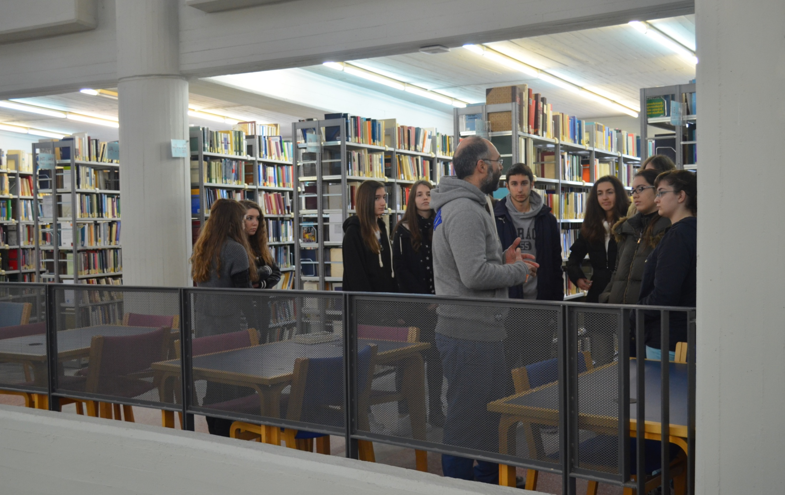
Ενημέρωση Ξενάγηση στους χώρους της βιβλιοθήκης

Slide 19
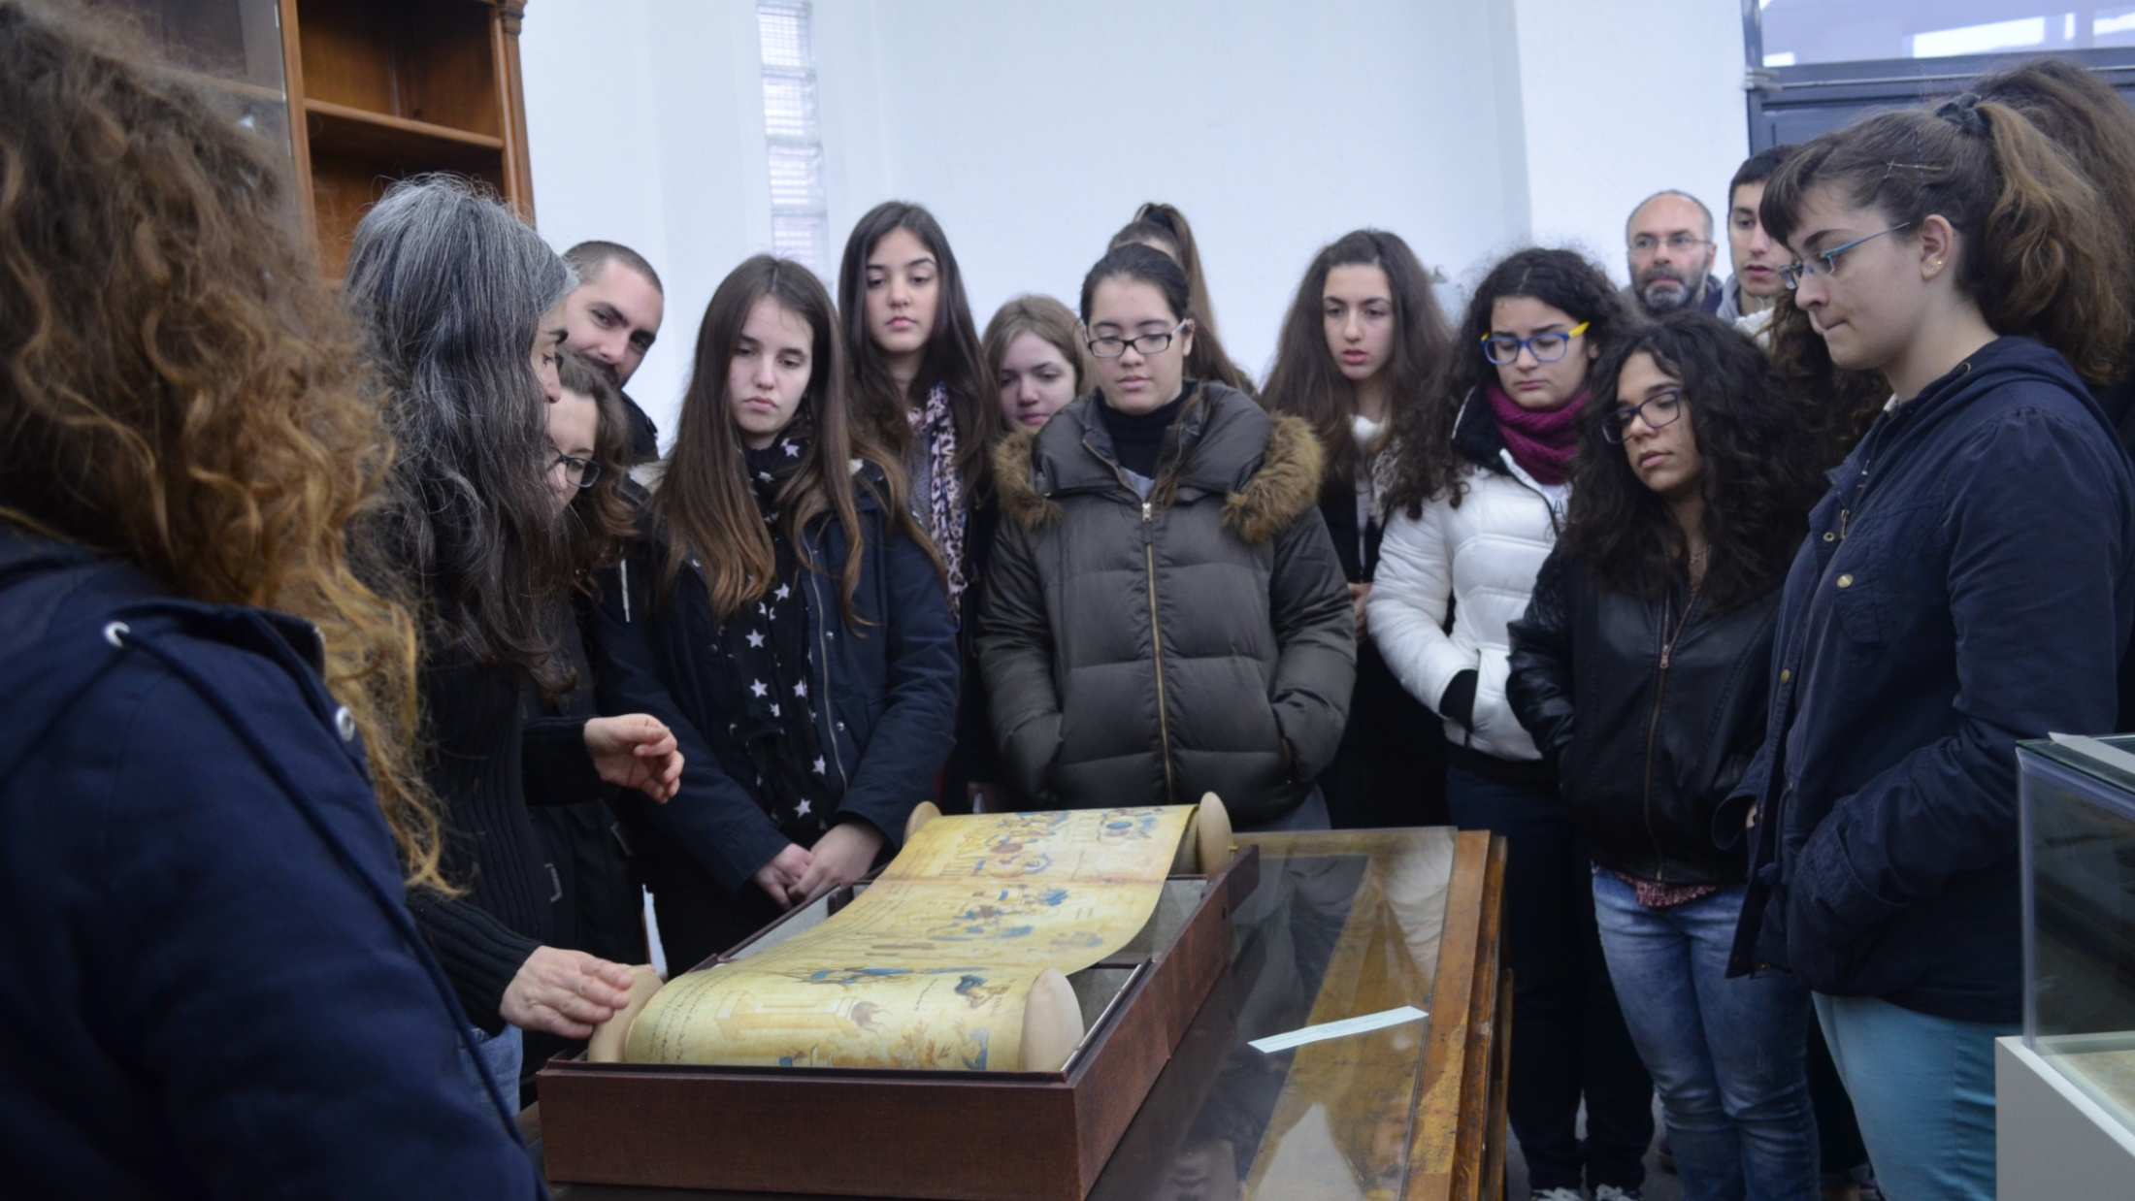
Ξενάγηση στο τμήμα συντήρησης βιβλίων

Slide 20
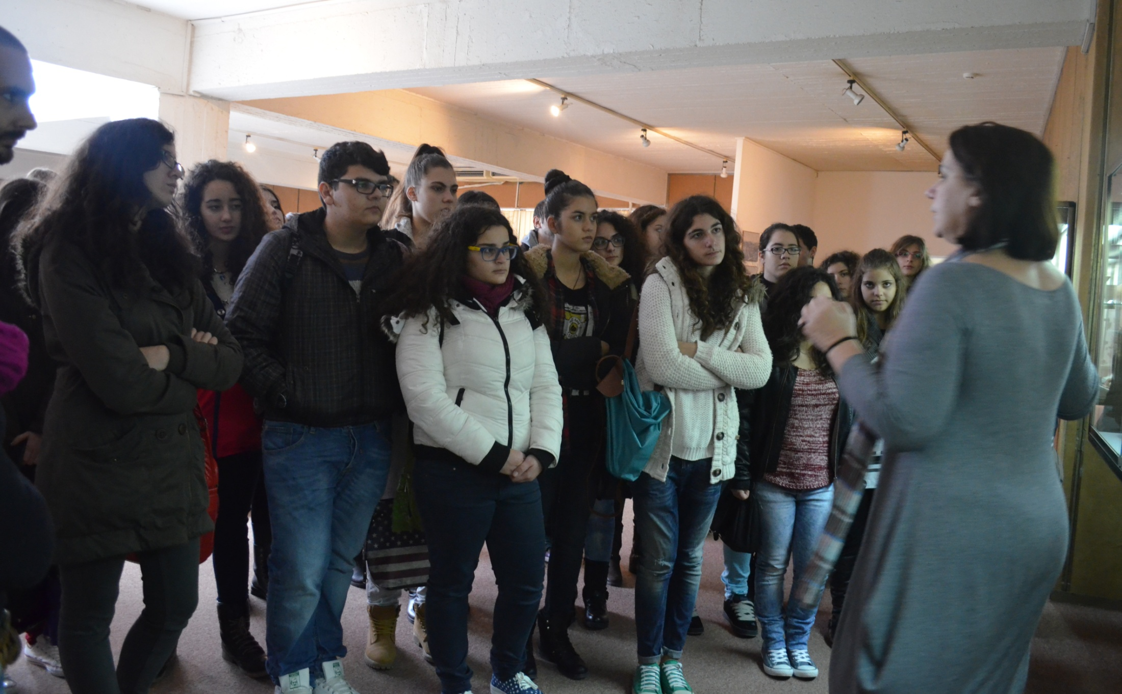
Επίσκεψη στο Αρχαιολογικό Μουσείο Ρεθύμνου Ξενάγηση από την κ. Ειρήνη Γαβριλάκη

Slide 21
Επίσκεψη στη βιβλιοθήκη της ορθόδοξης Ακαδημίας Κρήτης στο Κολυμπάρι με αφορμή την εκδρομή της Α΄ Τάξης στα Χανιά.
Ενημέρωση για το έργο της Ορθόδοξης Ακαδημίας Κρήτης
Κάντε κλικ εδώ.

Slide 22
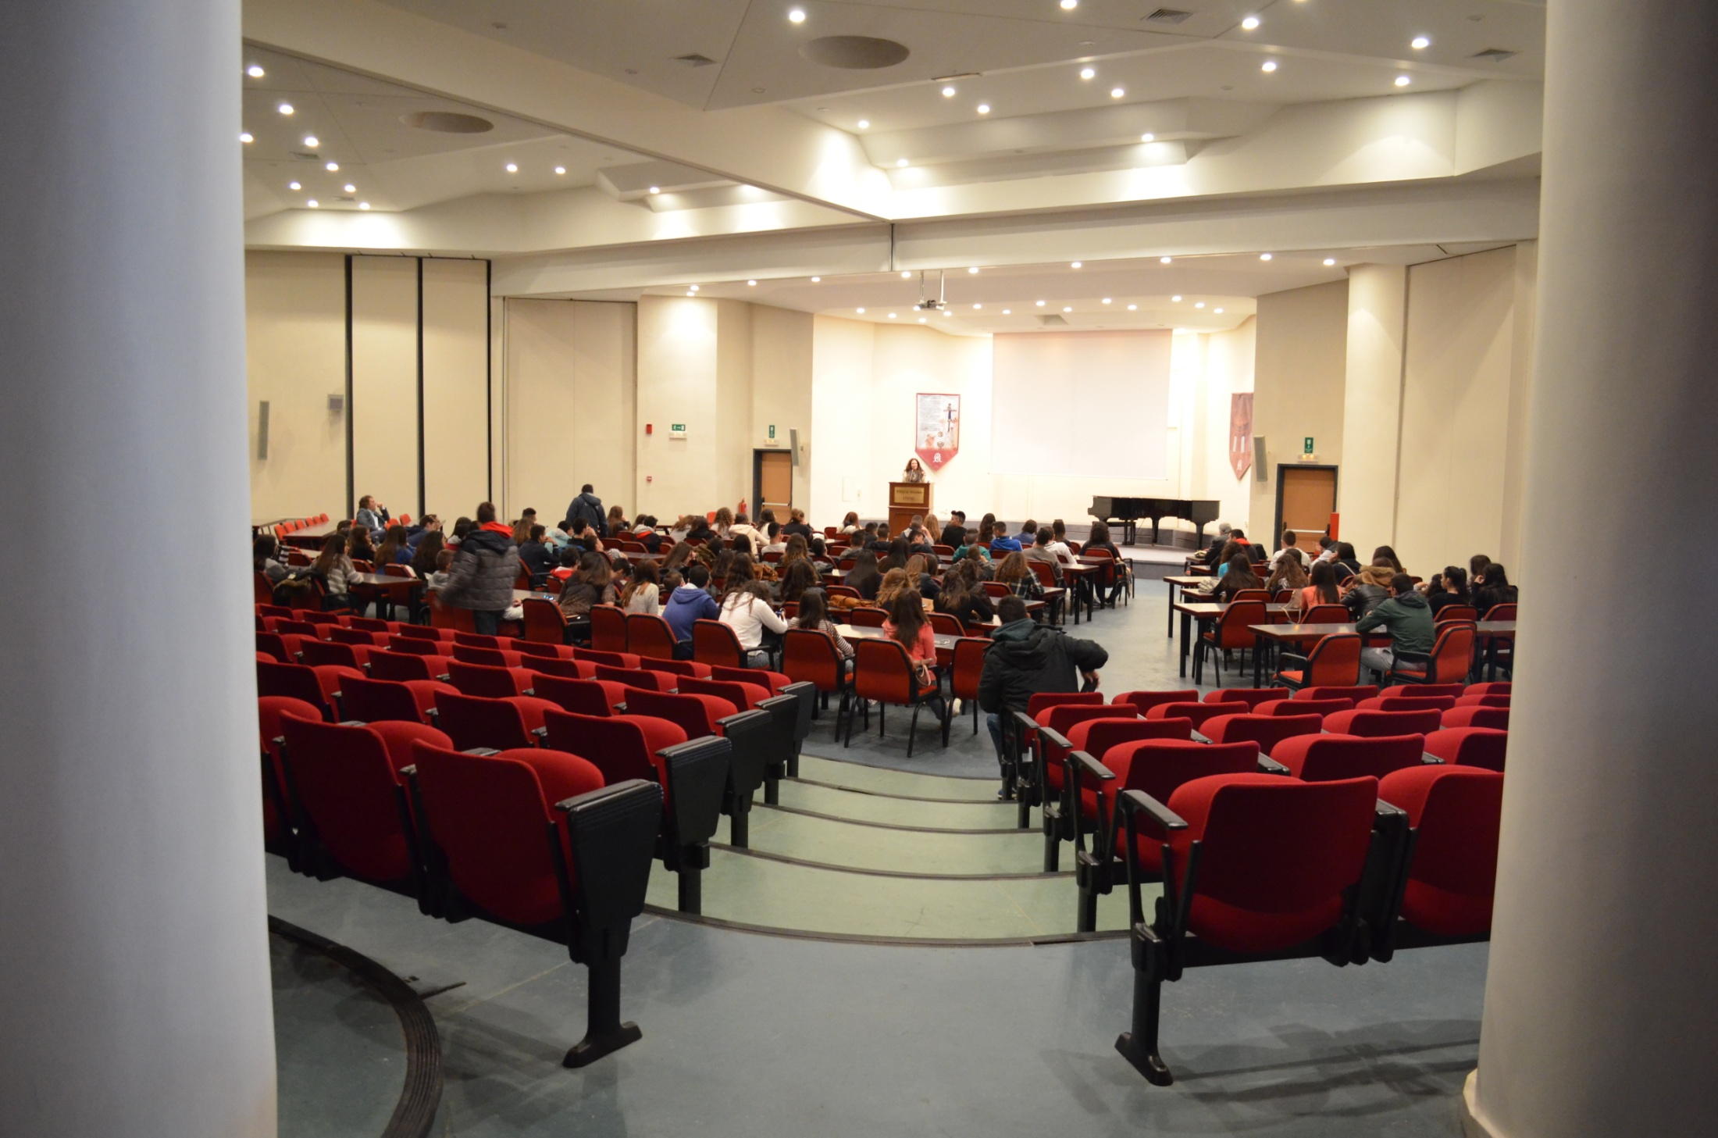

Slide 23
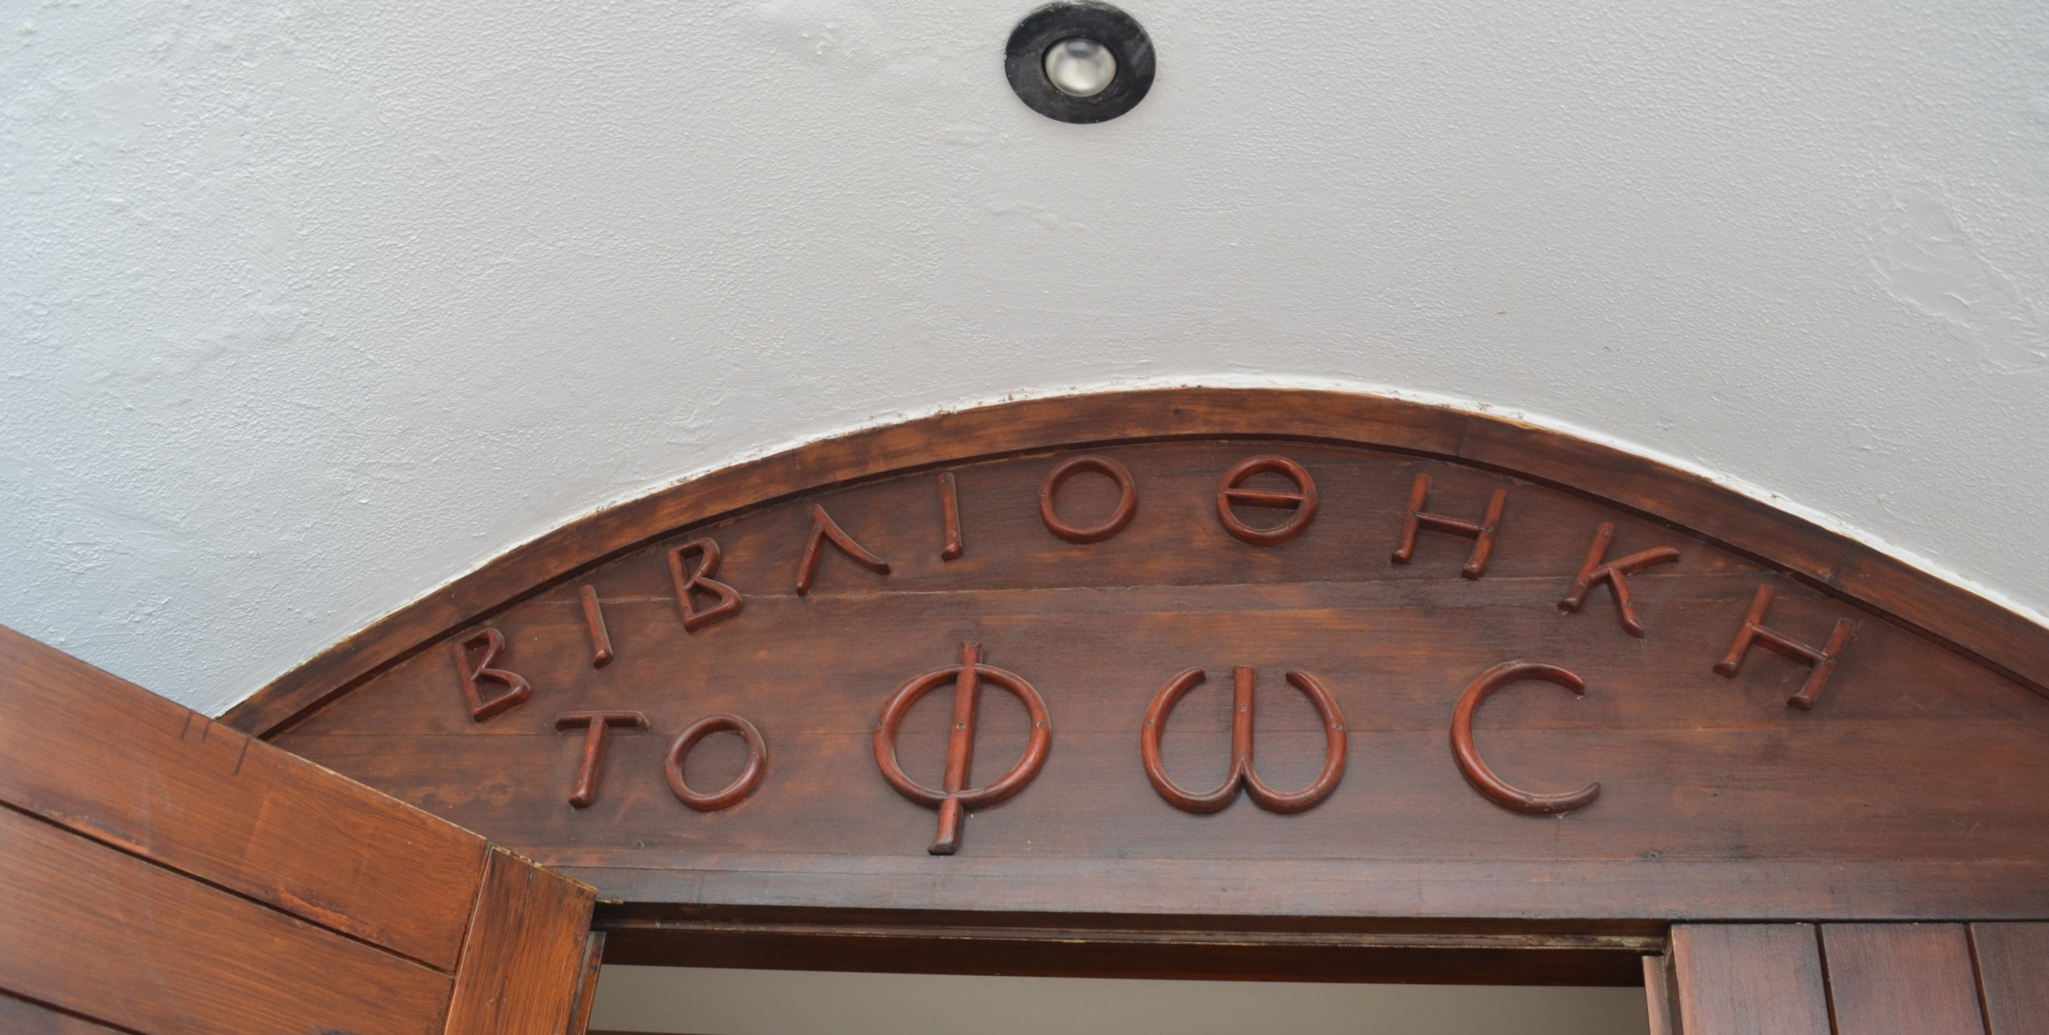

Slide 24
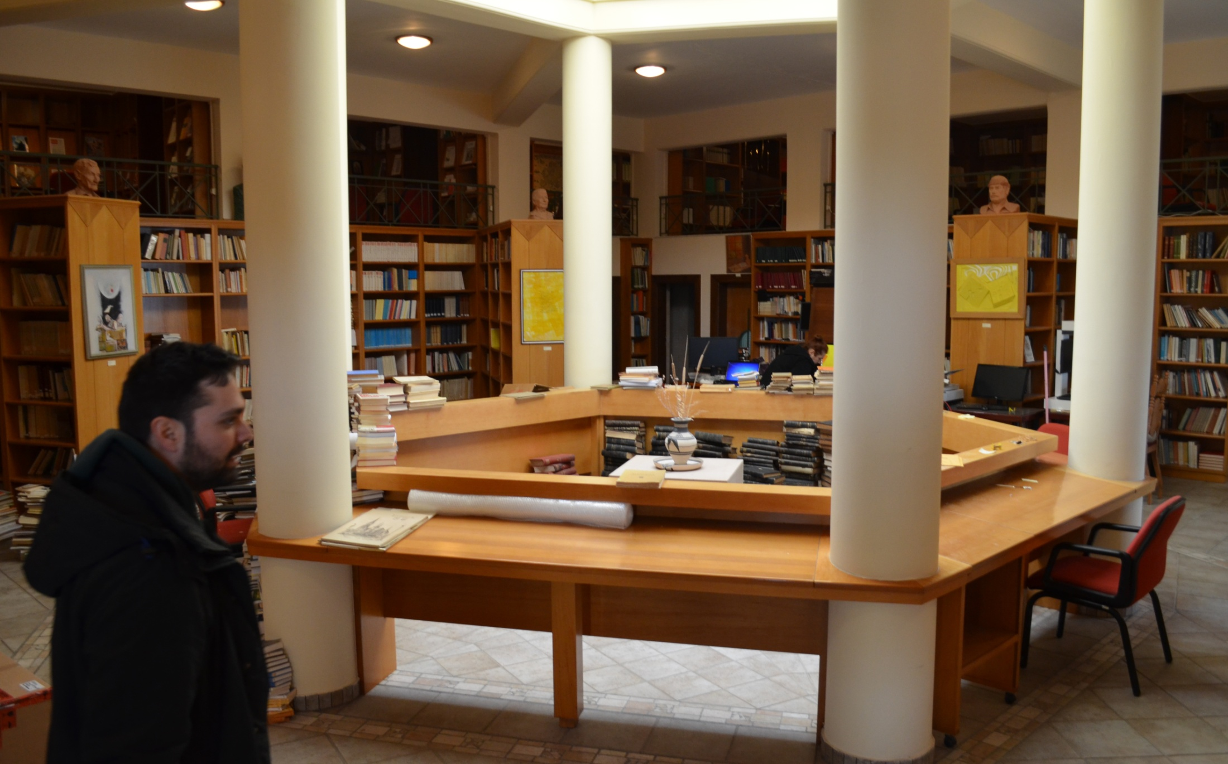

Slide 25
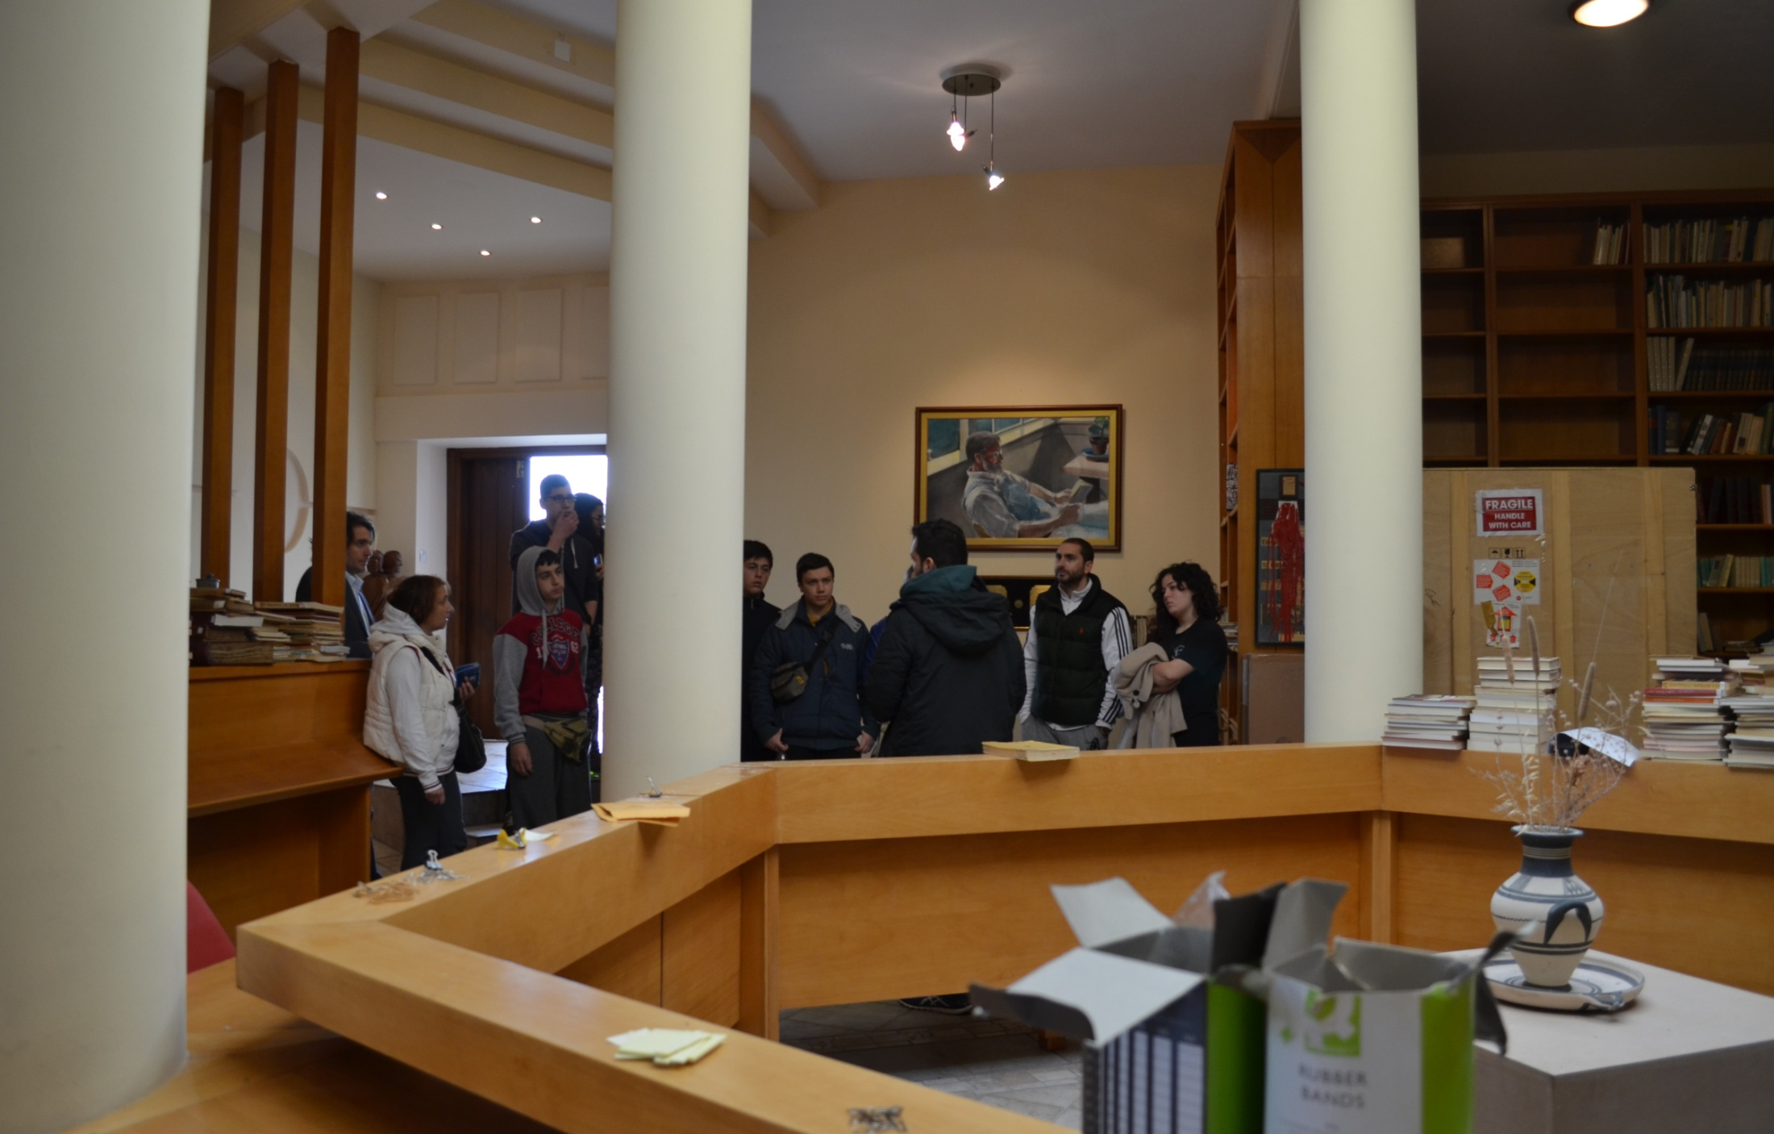

Slide 26
Δημιουργία (κλειστής) ομάδας σε κοινωνικό δίκτυο (facebook) για την καλύτερη επικοινωνία και συντονισμό των εργασιών μας.

Slide 27
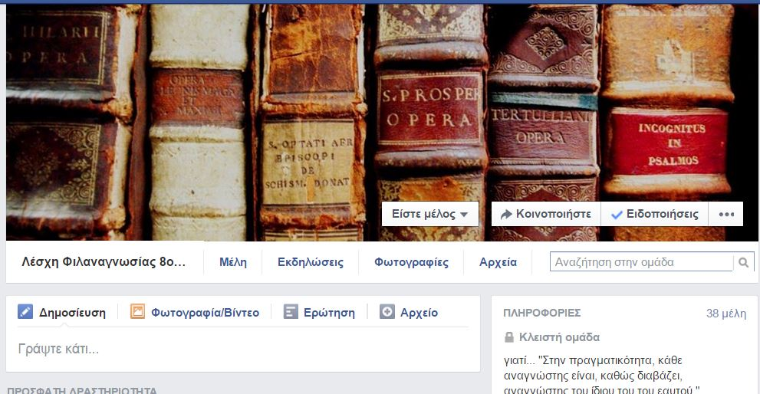
https://www.facebook.com/groups/576745739121760/

Slide 28
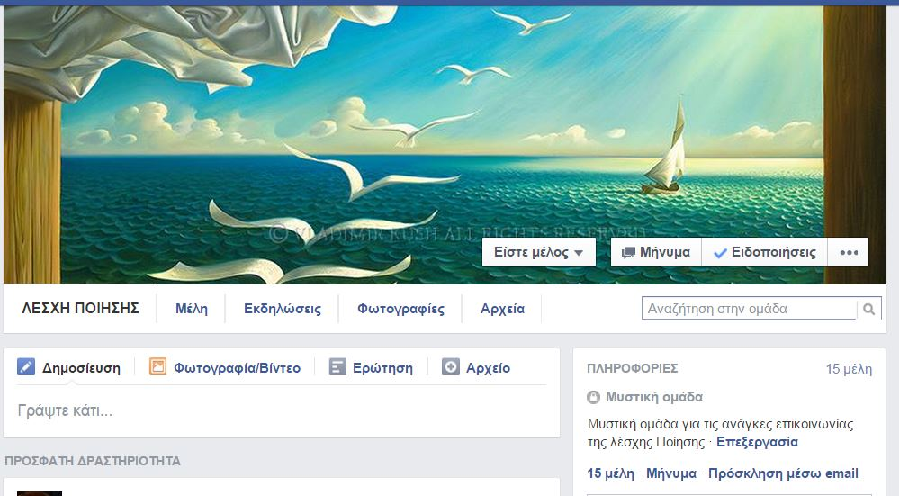
https://www.facebook.com/groups/927822283927263/

Slide 29
ΛΕΣΧΗ ΦΙΛΑΝΑΓΝΩΣΙΑΣ
ΠΕΖΟΓΡΑΦΙΑ

Slide 30
Οι συναντήσεις πραγματοποιούνταν κάθε δεύτερη Κυριακή στο χώρο του σχολείου με την παρουσία των υπεύθυνων εκπαιδευτικών.

Slide 31
Τα παιδιά που συμμετείχαν στο πρόγραμμα παρουσίαζαν κάθε φορά (αφού πρώτα είχαν προετοιμαστεί) το βιβλίο που είχαν επιλέξει(λίγα λόγια για το συγγραφέα, περίληψη του βιβλίου , προσωπική κριτική ,ανάγνωση ενδεικτικού αποσπάσματος…)
Τα βιβλία που παρουσιάστηκαν ήταν ποικίλου περιεχομένου, καθώς τα παιδιά έχουν διαμορφώσει το αισθητικό τους κριτήριο και τις επιλογές τους. Έτσι δόθηκε η ευκαιρία σε όλους να έρθουν σε επαφή με διαφορετικά είδη, να συζητήσουν θέματα, ιδέες, προβληματισμούς, συνήθειες που αναδεικνύονταν μέσα από τα κείμενα και επίσης να προσεγγίσουν τη γλώσσα, την αφήγηση, τη σκοπιά, το ιδεολογικό υπόβαθρο του κάθε λογοτέχνη , το ιστορικό πλαίσιο του έργου και τελικά να κεντριστεί το ενδιαφέρον τους να διαβάσουν τα ίδια ή παρόμοια άλλα έργα.

Slide 32
ΑΝΑΓΝΩΣΗ ΚΑΙ ΠΑΡΟΥΣΙΑΣΗ ΒΙΒΛΙΩΝ
ΕΛΛΗΝΩΝ ΚΑΙ ΞΕΝΩΝ ΠΕΖΟΓΡΑΦΩΝ

Slide 33
Όνομα Συγγραφέα | Τίτλος Βιβλίου | Όνομα Μαθητή
Διδώ Σωτηρίου | Εντολή | Νίκη Νικολουδάκη
Τζορτζ Όργουελ | Η φάρμα των ζώων | Eλένη Μαχαίρα
Μάρω Βαμβουνάκη | Η μοναξιά είναι από χώμα | Κατερίνα Ρόκου
Στέφανος Δάνδαλος | Η χορεύτρια του διαβόλου | Χρύσα Αποστολάκη
Ντένι Γκετζ | Το θεώρημα του παπαγάλου | Γιάννης Στιβακτάκης
James Patterson | Ημερολόγιο της Σούζαν για τον Νίκολας | Ζαφείρα Φουντουλάκη
Κάθριν Νεβίλ | Οκτώ | Διογένης Παπαδάκης
Χόρχε Λουίς Μπόρχες | Έξι προβλήματα για τον Δον Ισίδρο Παρόδι | Δέσποινα Φλουρή
Βαλέριο Μάσιμο Μανφρέντι | Χίμαιρα | Σοφία Κορνελάκη
Μίλαν Κούντερα | Αθανασία | Κατερίνα Γιακουμάκη
Απόστολος Δοξιάδης | Ο θείος Πέτρος και η εικασία του Γκόλμπαχ | Γιάννης Στιβακτάκης
Πάτρικ Ζίσκιντ | Το άρωμα | Χρύσα Αποστολάκη
Μάνος Κοντολέων | Ο ανίσχυρος άγγελος | Μιχάλης Βάρδας
Βασίλης Παπαθεοδώρου | Οι άρχοντες των σκουπιδιών | Στρατής Ηλιάκης
Εμμ. Ροΐδης | Η πάπισσα Ιωάννα | Ελένη Μπίλλιαρη
Λίτσα Ψαραύτη | Το φιλί της ζωής | Ζαφείρα Φουντουλάκη
Ζωρζ Σαρρή | Όταν ο ήλιος … | Κατερίνα Μοχιανάκη
Σάρα Γκρούεν | Νερό για ελέφαντες | Νίκη Νικολουδάκη
Χαρά Γιαννακοπούλου | Λητώ | Ειρήνη Μακράκη
Γιοστέιν Γκάαρντερ | Το μυστήριο της τράπουλας | Ροδάνθη Ασκιανάκη

Slide 34
Όνομα Συγγραφέα | Τίτλος Βιβλίου | Όνομα Μαθητή
Ίρβιν Γιάλομ | Στον κήπο του Επίκουρου | Χαρά Κακουδάκη
Γιοστέιν Γκάαρντερ | Ο κόσμος τις Σοφίας | Ειρήνη Σταυρουλάκη Κατερίνα Ρόκου
Dan Brown | Ο κώδικας Ντα Βίντσι | Ειρήνη Καράτζη
Αλκυόνη Παπαδάκη | Η μπόρα | Μαρία Πανακάκη
Μίλαν Κούντερα | Η γιορτή της ασημαντότητας | Αντώνης Βελιδάκης
Αλμπέρ Καμύ | Η πτώση | Αλεξάνδρα Δρακάκη
Ντοστογιέφσκι | Το υπόγειο | Γιάννης Καζαντζής
Ίρβιν Γιάλομ | Το πρόβλημα Σπινόζα | Γιάννης Στιβακτάκης
Κάρλος Μαρία Ντομίνγκες | Το χάρτινο σπίτι | Δέσποινα Φλουρή
Χρύσα Δημουλίδου | Το φιλί του δράκου
Ρένα Πετροπούλου | Στο δρόμο με τις πικροδάφνες | Διογένης Παπαδάκης
James Ellroy | Η μαύρη Ντάλια | Δέσποινα Φλουρή
Νίκος Καζαντζάκης | Ο καπετάν Μιχάλης | Κατερίνα Μοχιανάκη
Λιζ Γένσεν | Η ένατη ζωή του Λουί Ντρά | Στρατής Ηλιάκης
Ίμρε Κέρτες | Το μυθιστόρημα ενός ανθρώπου δίχως πεπρωμένο | Θένια Λαμπρινουδάκη
Φιλιώ Χαϊδεμένου | Τρεις αιώνες μια ζωή | Αγάπη Στερνάρα
Τζίλιαν Φλιν | Το κορίτσι που εξαφανίστηκε | Ελένη Μπίλλιαρη
Βαγγέλης Ραυτόπουλος | Εργένης | Μαρία Πανακάκη
Γουόρις Ντιλ | Το λουλούδι της ερήμου | Νίκη Νικολουδάκη
Τζούντι Μπλουμ | Για πάντα | Θένια Λαμπρινουδάκη

Slide 35
Όνομα Συγγραφέα | Τίτλος Βιβλίου | Όνομα Μαθητή
Ίρβιν Γιάλομ | Στον κήπο του Επίκουρου | Χαρά Κακουδάκη
Γιοστέιν Γκάαρντερ | Ο κόσμος τις Σοφίας | Ειρήνη Σταυρουλάκη Κατερίνα Ρόκου
Dan Brown | Ο κώδικας Ντα Βίντσι | Ειρήνη Καράτζη
Αλκυόνη Παπαδάκη | Η μπόρα | Μαρία Πανακάκη
Μίλαν Κούντερα | Η γιορτή της ασημαντότητας | Αντώνης Βελιδάκης
Αλμπέρ Καμύ | Η πτώση | Αλεξάνδρα Δρακάκη
Ντοστογιέφσκι | Το υπόγειο | Γιάννης Καζαντζής
Ίρβιν Γιάλομ | Το πρόβλημα Σπινόζα | Γιάννης Στιβακτάκης
Κάρλος Μαρία Ντομίνγκες | Το χάρτινο σπίτι | Δέσποινα Φλουρή
Χρύσα Δημουλίδου | Το φιλί του δράκου | Χρύσα Αποστολάκη
Ρένα Πετροπούλου | Στο δρόμο με τις πικροδάφνες | Διογένης Παπαδάκης
James Ellroy | Η μαύρη Ντάλια | Δέσποινα Φλουρή
Νίκος Καζαντζάκης | Ο καπετάν Μιχάλης | Κατερίνα Μοχιανάκη
Λιζ Γένσεν | Η ένατη ζωή του Λουί Ντρά | Στρατής Ηλιάκης
Ίμρε Κέρτες | Το μυθιστόρημα ενός ανθρώπου δίχως πεπρωμένο | Θένια Λαμπρινουδάκη
Φιλιώ Χαϊδεμένου | Τρεις αιώνες μια ζωή | Αγάπη Στερνάρα
Τζίλιαν Φλιν | Το κορίτσι που εξαφανίστηκε | Ελένη Μπίλλιαρη
Βαγγέλης Ραυτόπουλος | Εργένης | Μαρία Πανακάκη
Γουόρις Ντιλ | Το λουλούδι της ερήμου | Νίκη Νικολουδάκη
Τζούντι Μπλουμ Nicci French | Για πάντα Blue Monday | Θένια Λαμπρινουδάκη Χρύσα

Slide 36
Όνομα Συγγραφέα | Τίτλος Βιβλίου | Όνομα Μαθητή
Διδώ Σωτηρίου | Εντολή | Νίκη Νικολουδάκη
Τζορτζ Όργουελ | Η φάρμα των ζώων | Eλένη Μαχαίρα
Μάρω Βαμβουνάκη | Η μοναξιά είναι από χώμα | Κατερίνα Ρόκου
Στέφανος Δάνδαλος | Η χορεύτρια του διαβόλου | Χρύσα Αποστολάκη
Ντένι Γκετζ | Το θεώρημα του παπαγάλου | Γιάννης Στιβακτάκης
James Patterson | Ημερολόγιο της Σούζαν για τον Νίκολας | Ζαφείρα Φουντουλάκη
Κάθριν Νεβίλ | Οκτώ | Διογένης Παπαδάκης
Χόρχε Λουίς Μπόρχες | Έξι προβλήματα για τον Δον Ισίδρο Παρόδι | Δέσποινα Φλουρή
Βαλέριο Μάσιμο Μανφρέντι | Χίμαιρα | Σοφία Κορνελάκη
Μίλαν Κούντερα | Αθανασία | Κατερίνα Γιακουμάκη
Απόστολος Δοξιάδης | Ο θείος Πέτρος και η εικασία του Γκόλμπαχ | Γιάννης Στιβακτάκης
Πάτρικ Ζίσκιντ | Το άρωμα | Χρύσα Αποστολάκη
Μάνος Κοντολέων | Ο ανίσχυρος άγγελος | Μιχάλης Βάρδας
Βασίλης Παπαθεοδώρου | Οι άρχοντες των σκουπιδιών | Στρατής Ηλιάκης
Εμμ. Ροΐδης | Η πάπισσα Ιωάννα | Ελένη Μπίλλιαρη
Λίτσα Ψαραύτη | Το φιλί της ζωής | Ζαφείρα Φουντουλάκη
Ζωρζ Σαρρή | Όταν ο ήλιος … | Κατερίνα Μοχιανάκη
Σάρα Γκρούεν | Νερό για ελέφαντες | Νίκη Νικολουδάκη
Χαρά Γιαννακοπούλου | Λητώ | Ειρήνη Μακράκη
Γιοστέιν Γκάαρντερ | Το μυστήριο της τράπουλας | Ροδάνθη Ασκιανάκη
Όνομα Συγγραφέα | Τίτλος Βιβλίου | Όνομα Μαθητή
Ίρβιν Γιάλομ | Στον κήπο του Επίκουρου | Χαρά Κακουδάκη
Γιοστέιν Γκάαρντερ | Ο κόσμος τις Σοφίας | Ειρήνη Σταυρουλάκη Κατερίνα Ρόκου
Dan Brown | Ο κώδικας Ντα Βίντσι | Ειρήνη Καράτζη
Αλκυόνη Παπαδάκη | Η μπόρα | Μαρία Πανακάκη
Μίλαν Κούντερα | Η γιορτή της ασημαντότητας | Αντώνης Βελιδάκης
Αλμπέρ Καμύ | Η πτώση | Αλεξάνδρα Δρακάκη
Ντοστογιέφσκι | Το υπόγειο | Γιάννης Καζαντζής
Ίρβιν Γιάλομ | Το πρόβλημα Σπινόζα | Γιάννης Στιβακτάκης
Κάρλος Μαρία Ντομίνγκες | Το χάρτινο σπίτι | Δέσποινα Φλουρή
Χρύσα Δημουλίδου | Το φιλί του δράκου | Χρύσα Αποστολάκη
Ρένα Πετροπούλου | Στο δρόμο με τις πικροδάφνες | Διογένης Παπαδάκης
James Ellroy | Η μαύρη Ντάλια | Δέσποινα Φλουρή
Νίκος Καζαντζάκης | Ο καπετάν Μιχάλης | Κατερίνα Μοχιανάκη
Λιζ Γένσεν | Η ένατη ζωή του Λουί Ντρά | Στρατής Ηλιάκης
Ίμρε Κέρτες | Το μυθιστόρημα ενός ανθρώπου δίχως πεπρωμένο | Θένια Λαμπρινουδάκη
Φιλιώ Χαϊδεμένου | Τρεις αιώνες μια ζωή | Αγάπη Στερνάρα
Τζίλιαν Φλιν | Το κορίτσι που εξαφανίστηκε | Ελένη Μπίλλιαρη
Βαγγέλης Ραυτόπουλος | Εργένης | Μαρία Πανακάκη
Γουόρις Ντιλ | Το λουλούδι της ερήμου | Νίκη Νικολουδάκη
Τζούντι Μπλουμ Nicci French | Για πάντα Blue Monday | Θένια Λαμπρινουδάκη Χρύσα

Slide 37
ΠΑΡΑΚΟΛΟΥΘΗΣΗ ΚΙΝΗΜΑΤΟΓΡΑΦΙΚΩΝ ΤΑΙΝΙΩΝ
Ο κύκλος των χαμένων ποιητών
Το όνομα του ρόδου
Η κλέφτρα των βιβλίων
Mεγάλες προσδοκίες

Slide 38
ΛΕΣΧΗ ΦΙΛΑΝΑΓΝΩΣΙΑΣ
ΠΟΙΗΣΗ

Slide 39
Οι συναντήσεις πραγματοποιούνταν κάθε Παρασκευή στο χώρο της βιβλιοθήκης με την παρουσία των υπεύθυνων εκπαιδευτικών.

Slide 40
ΣΥΖΗΤΗΣΗ ΓΙΑ ΘΕΜΑΤΑ ΣΧΕΤΙΚΑ ΜΕ ΤΗ ΘΕΩΡΙΑ ΤΗΣ ΛΟΓΟΤΕΧΝΙΑΣ
Η ποίηση και η ιστορία ( η ποίηση στο χρόνο)
Η ποίηση και η πεζογραφία
Γιατί η ποίηση…
Η αποδοχή του έργου τέχνης – η εποχή (ο ρόλος του δημιουργού, ο ρόλος του αναγνώστη)
Η κατανόηση του ποιητικού έργου (ο ρόλος του δημιουργού, ο ρόλος του αναγνώστη)
Η ποίηση και άλλα είδη τέχνης
Η θέση της ποίησης στη ζωή μας
Η ποίηση ως εμπορικό προϊόν

Slide 41
ΑΝΑΓΝΩΣΗ ΚΑΙ ΜΕΛΕΤΗ ΤΟΥ ΕΡΓΟΥ
ΣΗΜΑΝΤΙΚΩΝ ΕΛΛΗΝΩΝ ΠΟΙΗΤΩΝ :
Κώστα Καρυωτάκη
Κωνσταντίνου Καβάφη
Οδυσσέα Ελύτη
ΚΑΙ ΣΥΓΧΡΟΝΩΝ ΠΟΙΗΤΡΙΩΝ ΤΗΣ ΠΟΛΗΣ ΜΑΣ
Ελένης Μωυσιάδου
Ρένας Πετροπούλου

Slide 42
ΠΑΡΑΚΟΛΟΥΘΗΣΗ ΗΛΕΚΤΡΟΝΙΚΟΥ ΥΛΙΚΟΥ ΚΑΙ ΣΥΖΗΤΗΣΗ ΓΙΑ ΤΟ ΕΡΓΟ ΤΩΝ ΠΟΙΗΤΩΝ
ΕΙΔΙΚΟΤΕΡΑ ΘΕΜΑΤΑ
Η ζωή και το έργο των ποιητών
Η εποχή και το έργο των ποιητών
Λογοτεχνικά ρεύματα (ρομαντισμός, παρνασσισμός, συμβολισμός, παρνασσισμός, σουρεαλισμός)
Ποιητικά είδη (σονέτο, χάι κου)
Χαρακτηριστικά παραδοσιακής- μοντέρνας ποίησης

Slide 43
ΠΑΡΑΚΟΛΟΥΘΗΣΗ ΜΕΛΟΠΟΙΗΜΕΝΗΣ ΠΟΙΗΣΗΣ
Ο ρόλος του συνθέτη
Ο ρόλος του ερμηνευτή

Slide 44
ΣΥΝΤΑΞΗ ΚΑΙ ΜΕΛΕΤΗ ΕΡΩΤΗΜΑΤΟΛΟΓΙΟΥ
που απευθύναμε στα μέλη της Λέσχης Φιλαναγνωσίας
Δεχτήκαμε 23 απαντήσεις.

Slide 45
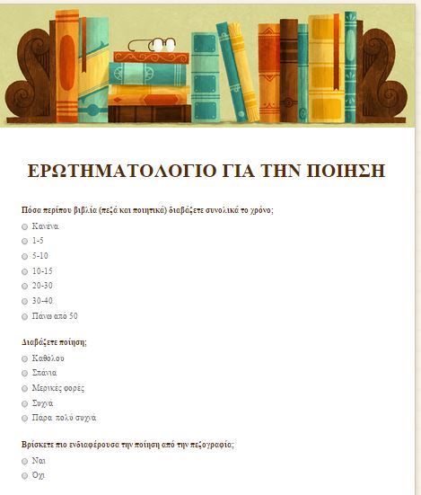

Slide 46
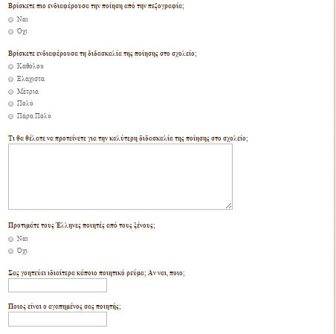

Slide 47
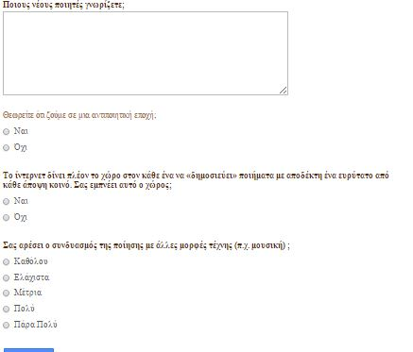

Slide 48
Πόσα περίπου βιβλία (πεζά και ποιητικά) διαβάζετε συνολικά το χρόνο;

Slide 49
Διαβάζετε ποίηση;

Slide 51
Βρίσκετε ενδιαφέρουσα τη διδασκαλία της ποίησης στο σχολείο;

Slide 52
Τι θα θέλατε να προτείνετε για την καλύτερη διδασκαλία της ποίησης στο σχολείο;
Συναντήσεις με ποιητές στα πλαίσια του μαθήματος της Λογοτεχνίας.
Να διδάσκονται και ξένοι ποιητές καθ'όλη τη διάρκεια του σχολικού έτους.
Να μην αναλύονται τα ποιήματα τόσο πολύ καθώς υπάρχουν άπειρες ερμηνείες για το καθένα. Επίσης ο ποιητής έγραφε για να γράψει και να εκφραστεί, όχι για να αναλύεται το έργο του μέχρι αηδίας.
Να δίνεται περισσότερη έμφαση στο συγκεκριμένο μάθημα, με την πρόσθεση ενοτήτων για την τελική εργασία.
Περισσότερη εμβάθυνση στο νόημα του κειμένου.
Ποιο κατανοητή ανάλυση. Πρώτα - πρώτα, καλύτερη απαγγελία των ποιημάτων από τους καθηγητές. Έπειτα για την βαθύτερη επικοινωνία με το ποίημα, θα ήταν αποτελεσματικό αν όχι απαραίτητο, να γίνονται παρουσιάσεις μέσω υπολογιστή. Να ακούμε μελοποιημένα ποιήματα, να βλέπουμε οπτικοακουστικό υλικό κ.λπ. Είναι απαράδεκτο να μας διδάσκουν Καββαδία χωρίς να μας βάλουν κάποιο από αυτά που έχουν μελοποιήσει. Σίγουρα η ποίηση θέλει προσωπική δουλεία θα πει κάποιος, μα αν το σχολείο και οι καθηγητές δε γίνουν καλύτεροι, η ποίηση μάλλον που αμαυρώνεται. Αυτά τα προβλήματα υπήρχαν ανέκαθεν, με τους καθηγητές να τα γνωρίζουν. Γιατί, λοιπόν δεν κάνουν εκείνοι κάτι; Μα, φυσικά ποίηση δε μαθαίνεις από το σχολείο ... Μάταιος κόπος ...
Περισσότερα ποιήματα με διαφορετική θεματολογία ως παραδείγματα θα πρότεινα να ασχοληθούν και με μη διάσημους ποιητές. Τα ποιήματα να διαβάζονται στην τάξη όχι όμως να αναλύονται υπερβολικά γιατί χάνουν το νόημα και τη μαγεία τους. Θα προτιμούσα να δίνεται περισσότερος χώρος για έκφραση των μαθητών, παρά για προετοιμασία των εξετάσεων.
Να μην εστιάζουμε στο ποίημα συντακτικά ή γραμματικά, αλλά αντίθετα να τα σχολιάζουμε μόνο ως προς το περιεχόμενό τους.

Slide 53
Προτιμάτε τους Έλληνες ποιητές από τους ξένους;

Slide 54
Σας γοητεύει ιδιαίτερα κάποιο ποιητικό ρεύμα; Αν ναι, ποιο;

Slide 55
Ποιος είναι ο αγαπημένος σας ποιητής;

Slide 56
Πιστεύετε στην αξία της μεταφρασμένης ποίησης;

Slide 57
Το ίντερνετ δίνει πλέον το χώρο στον κάθε ένα να «δημοσιεύει» ποιήματα με αποδέκτη ένα ευρύτατο από κάθε άποψη κοινό. Σας εμπνέει αυτό ο χώρος;

Slide 58
Σας αρέσει ο συνδυασμός της ποίησης με άλλες μορφές τέχνης (π.χ. μουσική) ;

Slide 59
ΠΑΡΑΓΩΓΗ ΠΡΩΤΟΤΥΠΩΝ ΚΕΙΜΕΝΩΝ

Slide 60
Δέσποινα Φλουρή, Η γυναίκα με τα κόκκινα μαλλιά
Από το ατύχημα δε θυμόταν πολλά πράγματα, κι έπειτα απ’ αυτό, στο μυαλό του απλωνόταν μια ομίχλη. Η σύγκρουση ήταν μετωπική, οι γονείς του πέθαναν ακαριαία. Τη στιγμή που μπήκε σ’ εκείνο το αυτοκίνητο ήταν δεκαπέντε χρονών, μα βγήκε πολύ μεγαλύτερος. Το δικαστήριο ανέθεσε την κηδεμονία στο θείο του. Ο Γεράσιμος Μανιάς ήταν ένας άνθρωπος εκκεντρικός, που ο Μ. μετά βίας γνώριζε. Ήταν περίεργος, του έλεγε ο πατέρας του, ο θάνατος της μοναδικής γυναίκας που ερωτεύτηκε τον είχε τρελάνει. Ήταν ένας άντρας ψηλός, λίγο μετά τα πενήντα. Τα ατίθασα σγουρά μαλλιά του είχαν ασπρίσει εδώ και χρόνια. Ρυτίδες αυλάκωναν το μέτωπο του, κι ωστόσο τα μάτια του συχνά έλαμπαν σαν μικρού παιδιού.
Ο Γεράσιμος ήταν πάντα σιωπηλός. Τις ώρες που δε δούλευε βρισκόταν κλειδωμένος στο γραφείο του και τα βράδια στο τραπέζι δεν έβγαινε μιλιά απ’ το στόμα του. Δεν υπήρχε καμιά επαφή μεταξύ τους, κι ο Μ. βρέθηκε να παλεύει με τον ίδιο του τον εαυτό, αναγκασμένος να πολεμήσει χωρίς συμμάχους. Το αίσθημα της μοναξιάς το ‘νιωθε πολύ καθαρά κι έντονα η εφηβική καρδιά του. Παρέες είχε, μα τίποτα δεν στάθηκε αρκετό να αντικαταστήσει όσα έχασε εκείνη τη μέρα του Αυγούστου. Το μικρό διαμέρισμα του Γεράσιμου τον έπνιγε. Ήταν ένα σπίτι μικρό, χωρίς διακόσμηση. Τα έπιπλα από βαρύ ξύλο, έμοιαζαν να ασφυκτιούν στις γωνιές του σαλονιού όπου κάποιος τα είχε απρόσεχτα στριμώξει. Οι τοίχοι γυμνοί, χωρίς καμιά κορνίζα, χωρίς καμιά φωτογραφία. Τίποτα δεν μπορούσε να προδώσει πως εδώ και είκοσι σχεδόν χρόνια το σπίτι αυτό κατοικούνταν.
Μισό χρόνο είχε περάσει ο Μ. σ’ αυτό το σπίτι, μα στο γραφείο δεν είχε μπει ποτέ. Ο Γεράσιμος κλείδωνε πάντα την πόρτα, λες κι ήθελε κάτι μυστικό να διαφυλάξει μέσα στους τέσσερις τοίχους του. Μια μονάχα φορά η πόρτα ξεχάστηκε ανοιχτή, κι αυτό στάθηκε αρκετό για να αλλάξει ολόκληρη τη ζωή του αγοριού. Το δωμάτιο ήταν μικρό, μα μέσα του έκρυβε έναν θησαυρό ολόκληρο. Η βιβλιοθήκη ήταν γιγάντια κι ασφυκτικά γεμάτη με βιβλία. Ο Μ. έμεινε να τα χαζεύει αφηρημένος. Σε αντίθεση με τους υπόλοιπους χώρους του σπιτιού, αυτός εδώ έμοιαζε να σφύζει από ζωή. Τα βιβλία ήταν εκείνα που τον ζωντάνευαν, εκείνα που έκαναν το μικρό αυτό δωματιάκι να δείχνει τεράστιο.
Ο Γεράσιμος είχε βγει έξω για δουλείες` θα έλειπε για μια ώρα ακόμα. Είχε χρόνο. Περιεργάστηκε τον χώρο από πάνω ως κάτω, αφομοίωσε στο μυαλό του κάθε σπιθαμή της χάρτινης όασης που ο θείος του είχε δημιουργήσει μέσα σ’ ένα παλιό διαμέρισμα στον τρίτο όροφο μιας συνηθισμένης πολυκατοικίας. Η βιβλιοθήκη κάλυπτε όλους τους τοίχους κι έφτανε σχεδόν μέχρι το ταβάνι. Στο κέντρο του δωματίου υπήρχε ένα μικρό σκαλιστό γραφειάκι μ’ ένα μεγάλο δερματόδετο βιβλίο επάνω του, και δίπλα του, μια κόκκινη δερμάτινη πολυθρόνα με ψηλή ράχη. Σε μια γωνιά δίπλα στο μεγάλο ορθογώνιο παράθυρο βρισκόταν τοποθετημένη άλλη μία πολυθρόνα. Αυτή ήταν μαύρη, και τα ξύλινα μπράτσα της έμοιαζαν να έχουν πρόσφατα περαστεί με λούστρο. Θα ‘λεγε κανείς πως ήταν κάποιο καλοδιατηρημένο έκθεμα μουσείου.

Slide 61
Ο Μ. σήκωσε το βιβλίο που βρισκόταν πάνω στο γραφείο κι έκατσε στην πολυθρόνα δίπλα στο παράθυρο. Η μητέρα του έτρεφε μεγάλη αγάπη για τα βιβλία, μα εκείνος δεν είχε ποτέ αρκετή περιέργεια να ανακαλύψει τα μυστικά τους. Το ξεφύλλισε βιαστικά και μια εικόνα του τράβηξε την προσοχή` μια υδατογραφία του Ουίλιαμ Μπλέικ: «Ο κόκκινος δράκος και η γυναίκα ντυμένη με τον ήλιο». Την παρατήρησε προσεκτικά και δεν μπόρεσε να μη θαυμάσει την επιβλητικότητα και τη δύναμη που απέπνεαν οι μορφές της. Διάβασε το υπόμνημα:
«καὶ ὤφθη ἄλλο σημεῖον ἐν τῷ οὐρανῷ, καὶ ἰδοὺ δράκων πυῤῥὸς μέγας, ἔχων κεφαλὰς ἑπτὰ καὶ κέρατα δέκα, καὶ ἐπὶ τὰς κεφαλὰς αὐτοῦ ἑπτὰ διαδήματα, καὶ ἡ οὐρὰ αὐτοῦ σύρει τὸ τρίτον τῶν ἀστέρων τοῦ οὐρανοῦ, καὶ ἔβαλεν αὐτοὺς εἰς τὴν γῆν.» (Αποκάλυψη 12:3,4)
Πέρασε το χέρι του για μια στιγμή πάνω από τη σελίδα, κι ύστερα συνέχισε να διαβάζει. Χωρίς να το καταλάβει, ο μαγευτικός κόσμος της τέχνης τον είχε μαγνητίσει. Ρουφούσε διψασμένος την κάθε λέξη, περιεργαζόταν με προσοχή τον κάθε πίνακα. Η ώρα πέρασε κι είχε τόσο απορροφηθεί που δεν πρόσεξε τον Γεράσιμο να τον κοιτά από το κατώφλι της πόρτας. Τον πλησίασε αθόρυβα, και μόνο όταν πια τον είχε φτάσει ήταν που ο Μ. αντιλήφθηκε την παρουσία του. Τινάχτηκε πάνω και κοίταξε τον θείο του απολογητικά` δεν ήθελε να τον νομίσει αδιάκριτο. Εκείνος τον κοίταζε σκεπτικός“Δεν ήξερα πως μπορείς και διαβάζεις”, του είπε σοβαρά, κι έπειτα για πρώτη φορά έβαλε τα γέλια.
Ο Μ. τον κοίταξε σαστισμένος, ζυγίζοντας την κατάσταση, μη ξέροντας πώς να αντιδράσει. Ο θείος του για πρώτη φορά του φαινόταν σχεδόν προσιτός, κι αυτό τον μπέρδευε.
“Έμαθα στο σχολείο”, του απάντησε χαμογελώντας νευρικά.
“Στο σχολείο; Ω, όχι νεαρέ μου, στο σχολείο δε σας μαθαίνουν να διαβάζετε. Στο σχολείο σας μαθαίνουν το αλφάβητο κι ένα σωρό κούφιους κανόνες. Το διάβασμα είναι κάτι που ξεφεύγει από τα στενόχωρα πλαίσια της γραμματικής και του συντακτικού, το διάβασμα είναι το νέκταρ κι η αμβροσία των θνητών. Είναι ένας τρόπος ζωής.”
Δεν τον είχε ξαναδεί ποτέ έτσι. Τα μάτια του έλαμπαν, κι οι χειρονομίες του φανέρωναν καθαρά τον ενθουσιασμό του. Άνοιγε το στόμα του και τα λόγια ξεχύνονταν σαν χείμαρρος από μέσα του. Κι έτσι, μέσα σε λίγα μόλις λεπτά, σαν να γεφυρώθηκε η απόσταση που τους χώριζε επί μήνες. Η αγάπη του Γεράσιμου για τα βιβλία ήταν εκείνη που για πρώτη φορά πυροδότησε τη σπίθα στην ατρόμητη καρδιά του εφήβου. Μια σπίθα, που μέρα με τη μέρα, μήνα με το μήνα και χρόνο με το χρόνο δυνάμωσε τόσο, που μετατράπηκε σε μια φλόγα που δεν έμελλε ποτέ να σβήσει. Από τη μέρα εκείνη, οι δυο τους άρχισαν να περνάνε ώρες ατέλειωτες μέσα στη βιβλιοθήκη-γραφείο της οδού Ωρκάρτ.

Slide 62
Σιγά-σιγά, στο μυαλό του Μ. η συγκεχυμένη εικόνα του Γεράσιμου είχε δώσει τη θέση της σε κάτι πιο ξεκάθαρο, αλλά ένα θολό πέπλο συνέχιζε να καλύπτει το πρόσωπο της μαύρης πολυθρόνας δίπλα στο παράθυρο. Είχε πολλές φορές προσπαθήσει να αποσπάσει πληροφορίες από τον θείο του, μα τότε το βλέμμα του σκοτείνιαζε κι απέφευγε να μιλήσει για το υπόλοιπο της μέρας. Ώσπου, μια βροχερή μέρα του Νοέμβρη, κι ενώ ο Μ. βρισκόταν καθισμένος σ’ ένα μαξιλάρι στο πάτωμα σχεδιάζοντας αφηρημένα, ο Γεράσιμος κοίταξε την πολυθρόνα κι αναστέναξε σιγανά.
“Ήταν η βασίλισσα μου, ξέρεις. Τη μια στιγμή τη βλέπω να κάθεται εδώ και να μου γελά, και την άλλη έχει φύγει. Εγώ την έδιωξα. Κι απέμεινε μονάχα το φάντασμα της να μου υπενθυμίζει πως κάποτε κι εγώ ερωτεύτηκα.”
“Κι αφού εσύ την έδιωξες γιατί δεν πας να τη βρεις;”
“Δεν είναι τόσο απλό μικρέ. Δεν υπάρχει επιστροφή.”
Ήταν η πρώτη κι η τελευταία ίσως φορά που ο Γεράσιμος μίλησε σε κάποιον για τη γυναίκα που του ‘κλεψε την καρδιά. Ο Μ. δεν τον ξαναρώτησε, ήξερε πως είναι να χάνεις κάποιον που αγαπάς.
Ο καιρός περνούσε, κι ο Μ. κάθε μέρα ανακάλυπτε κι ένα καινούριο πέρασμα σε κάποια άλλη διάσταση, σε κάποιον άλλο κόσμο πιο όμορφο και πιο μυρωδάτο απ’ αυτόν στον οποίο κατοικούσε το σώμα του. Αυτός ο κόσμος ήταν αποκλειστικά για την ψυχή του, αυτός ο κόσμος ήταν το βάλσαμο της καρδιάς του. Για πέντε χρόνια έμεινε σ’ εκείνο το σπίτι, κι επί πέντε χρόνια έβλεπε εκείνη στα όνειρα του.
Τ’ όνομα της δεν το ‘ξερε. Όσες φορές κι αν την είχε ρωτήσει, εκείνη τον κοίταζε πονηρά και του γελούσε. Δεν ήταν ψηλή, μα το παρουσιαστικό της ήταν εντυπωσιακό. Είχε βαθυκόκκινα μαλλιά που έπεφταν σε μπούκλες καλύπτοντας τους ώμους της. Ήταν λεπτοκαμωμένη, κι είχε αρμονικές αναλογίες και καμπύλες που ενίσχυαν τη θηλυκότητα της. Τα χαρακτηριστικά της ήταν λεπτά και το πρόσωπο της γωνιώδες. Εκείνο όμως που τον μάγευε κάθε νύχτα απ’ την αρχή ήταν τα μάτια της: πράσινα σαν τη φυλλωσιά των δέντρων κι απύθμενα σαν τη θάλασσα. Ήταν η ίδια μια αιθέρια ύπαρξη που τα βιβλία του είχαν πλάσει για αυτόν, μια παρουσία που είχε βαλθεί να τον τρελάνει.
Στα τριάντα του χρόνια, ο Μ. ζούσε μια ζωή μοναχική, μα δεν τον ένοιαζε. Οι ερωτικές περιπέτειες δεν του είχαν λείψει ως τότε, αλλά καμιά δεν ήταν σαν εκείνη. Δεν ήθελε να το παραδεχτεί, κι ας ήταν η αλήθεια: ήταν ερωτευμένος με τη γυναίκα που είχε γνωρίσει στα όνειρα του πριν καιρό. Στα τριάντα του χρόνια, ο Μ. εργαζόταν ως βιβλιοθηκάριος σε μια μικρή βιβλιοθήκη, κάπου σ’ έναν άγνωστο δρόμο. Κι εκεί ήταν που τη γνώρισε. Την έλεγαν Ρωξάνη.
~

Slide 63
Ήταν μέσα Ιανουαρίου κι έξω χιόνιζε. Η θερμοκρασία είχε πέσει κατακόρυφα μέσα στο Σαββατοκύριακο, και τώρα Δευτέρα, το θερμόμετρο έδειχνε -2. Η πόλη είχε ξαφνικά ερημώσει και στη βιβλιοθήκη δεν υπήρχε ψυχή. Ο Μ. είχε τελειώσει τη δουλειά του κι αφού ετοίμασε μια κούπα ζεστό καφέ, βολεύτηκε στην καρέκλα του κι ετοιμάστηκε να ξεκινήσει ένα καινούριο βιβλίο. Του άρεσε να μένει μόνος του στη βιβλιοθήκη. Του θύμιζε τα απογεύματα που περνούσε με τον θείο του στο γραφείο του σπιτιού του. Χαμογέλασε μελαγχολικά αναλογιζόμενος τις πολύωρες συζητήσεις τους. Στην αρχή ο Μ. επισκεπτόταν τον Γεράσιμο μια φορά τον μήνα, μα η διαδρομή ήταν μεγάλη κι έτσι οι συναντήσεις τους είχαν αραιώσει τα τελευταία χρόνια.
Τις σκέψεις του διέκοψε το κουδουνάκι της πόρτας. Ένα κύμα παγωμένου αέρα μπήκε στο κτήριο και τον έκανε ν’ ανατριχιάσει. Μια μικροκαμωμένη γυναίκα είχε μπει μέσα και προσπαθούσε να τακτοποιήσει την ομπρέλα της στο χαλάκι της εισόδου. Μόλις τα κατάφερε γύρισε και τον κοίταξε. Χαμογελούσε. Ο Μ. την αναγνώρισε αμέσως. Φορούσε μια κρεμ πλεκτή μπλούζα κι ένα στενό τζιν παντελόνι. Κρέμασε το παλτό της στην κρεμάστρα πίσω από την πόρτα και πλησίασε στο γραφείο του. Τα κόκκινα μαλλιά της έφταναν ως τη μέση της, και μια ατίθαση τούφα έπεφτε στο μέτωπο της. Την παραμέρισε με μια χαριτωμένη κίνηση του χεριού της. Τα μάτια της ήταν ακριβώς όπως τα θυμόταν: πράσινα και λαμπερά.
“Καλημέρα. Θα ήθελα να βγάλω μία κάρτα για τη βιβλιοθήκη. Γίνεται;”
Του χαμογελούσε ευγενικά, κι ο Μ. ανοιγόκλεισε μια φορά τα μάτια του προσπαθώντας να συνέλθει. Είχε σαστίσει. Πώς ήταν δυνατό να έχει ονειρευτεί τόσες φορές μια γυναίκα που ποτέ του δεν είχε δει; Της ανταπέδωσε το χαμόγελο και πήρε μια αίτηση από ένα συρτάρι.
“Φυσικά. Θα χρειαστώ απλά τα στοιχεία σου. Συμπλήρωσε αυτή την αίτηση και είμαστε έτοιμοι.”
~
Το όνομα της ήταν Ρωξάνη. Ήταν ακριβώς όπως την είχε πλάσει μ’ επιμονή και πείσμα μέσα στο μυαλό του. Κάθε μέρα ευελπιστούσε να φανεί στη βιβλιοθήκη, και σαν το έκανε την παρατηρούσε να χάνεται ανάμεσα στα ράφια και τη θαύμαζε καθώς μελετούσε σκυφτή πάνω από τα βιβλία. Οκτώ χρόνια μικρότερη του, η Ρωξάνη ήταν φοιτήτρια στο τμήμα Ιστορίας και Αρχαιολογίας, με ειδίκευση στον τομέα της Ιστορίας της Τέχνης.
Κάποια μέρα την έπιασε να επεξεργάζεται τον γνωστό σ’ εκείνον πίνακα του Μπλέικ. Την παρακολούθησε, κι ήταν σαν να βλέπει τον έφηβο εαυτό του, σχεδόν δεκαπέντε χρόνια πριν. Μια ελαφρά κωμική έκφραση υπήρχε αποτυπωμένη στο πρόσωπο του καθώς παρατηρούσε τις αντιδράσεις της κοπέλας. Η Ρωξάνη κοίταζε με δέος και θαυμασμό το έργο εκείνο που είχε τότε εντυπωσιάσει και τον νεαρό Μ. Την πλησίασε διστακτικά.

Slide 64
“Έχει μια περίεργη ομορφιά αυτός ο πίνακας, δε νομίζεις;”
Γύρισε προς το μέρος του. Τα μάτια τους συναντήθηκαν, κι εκείνη τη στιγμή ο Μ. την ερωτεύτηκε ξανά απ’ την αρχή. Άνοιξε την καρδιά του και την έκλεισε μέσα της. Δεν ήθελε να τη χάσει όπως χανόταν τ’ όνειρο της το ξημέρωμα. Την έκανε δικιά του. Την είχε κερδίσει μ’ εκείνη τη ματιά που αντάλλαξαν, και την είχε σκλαβώσει με το γοητευτικό του χαμόγελο. Ήταν άλλωστε ένας ωραίος άντρας: ψηλός, με γυμνασμένο σώμα και φαρδιές πλάτες. Είχε μαλλιά κατάμαυρα και σγουρά, που κάλυπταν το μέτωπο του. Τα μάτια του ήταν ζεστά και καστανά, και μέσα τους καθρεπτιζόταν πεντακάθαρα η ψυχή του.
~
“Εκείνα σου τα μάτια ήταν που ερωτεύτηκα ξέρεις”, του είπε και χαμογέλασε πονηρά.
Ήταν κουκουλωμένη με τα σκεπάσματα, κι ο Μ. την αγκάλιασε για να της δώσει λίγη από τη θέρμη του κορμιού του. Η Ρωξάνη του ανταπέδωσε μ’ ένα ζεστό, παθιασμένο φιλί. Τα γυμνά κορμιά τους έγιναν ένα, οι ανάσες τους κοφτές κι η φύση σα’ να ζήλεψε την μεταξύ τους έλξη. Μια γάτα νιαούριζε παραπονεμένα κάπου έξω, μα κανένας απ’ τους δυο τους δεν το πρόσεξε.
~
Είχε κιόλας περάσει ένας χρόνος από εκείνη την κρύα μέρα του Γενάρη που η Ρωξάνη πρωτομπήκε στη βιβλιοθήκη. Κι όμως, ακόμα και τώρα, κάθε φορά που την κοίταζε μαγνητιζόταν από τα μάτια της κι έχανε τη μιλιά του. Δεν είχε έγνοιες όταν βρισκόταν κοντά της, ένιωθε ασφαλής. Η ατμόσφαιρα γινόταν εκρηκτική σαν βρισκόταν τριγύρω. Ο έρωτας του για ‘κείνη καθόριζε τη ζωή του, όχι πια μόνο στον ύπνο, αλλά και στον ξύπνιο του. Η μυρωδιά της του φαινόταν ολοένα και πιο μεθυστική, και η παρουσία της του γινόταν ολοένα και πιο απαραίτητη.
Ο Γεράσιμος κατάλαβε αμέσως πως κάτι είχε αλλάξει δραματικά πάνω του. Η φωνή του ακουγόταν διαφορετική, αλλαγμένη, έστω κι από το τηλέφωνο. Τη στιγμή που του άνοιξε την πόρτα συνειδητοποίησε πως είχε δίκιο. Το χαμόγελο του ήταν πιο πλατύ και λιγότερο μελαγχολικό, και τα μάτια του γυάλιζαν ζωηρά πίσω απ’ τα τετράγωνα γυαλιά του. Ο Μ. έδειχνε ευχάριστα ξαφνιασμένος από την απρόσμενη αυτή επίσκεψη` είχε να δει τον θείο του πάνω από ένα χρόνο. Του έκανε νόημα να περάσει μέσα. Οι δυο άντρες έκατσαν στον μικρό καναπέ του σαλονιού κι άρχισαν να συζητούν όπως έκαναν παλιά, σαν να μην είχε περάσει μία μέρα.
Είχε πια σουρουπώσει, κι ο Γεράσιμος δεν είχε μάθει ακόμα τι ήταν εκείνο που είχε τόσο πολύ αλλάξει αυτόν τον κάποτε μοναχικό και κλεισμένο στον εαυτό του νεαρό. Πρόσεξε ένα καινούριο βιβλίο ανάμεσα σε μια στοίβα από ξεφτισμένα μυθιστορήματα τσέπης. Έκανε να το πάρει στα χέρια του, κι από μέσα του έπεσε ένα φύλλο χαρτί. Το σήκωσε από το πάτωμα κι αμέσως πάγωσε. Ήταν ένα καλοδουλεμένο σχέδιο μιας γυναίκας με κόκκινα μαλλιά, στο χρώμα της φωτιάς.

Slide 65
“Ρεγκίνα…” ψιθύρισε.
Ο Μ. τον κοίταζε χαμογελώντας σχεδόν απολογητικά.
“Τη λένε Ρωξάνη. Νομίζω πως ήρθε η ώρα να τη γνωρίσεις.”
Ο Γεράσιμος έφυγε απ’ το σπίτι νιώθοντας ένα παγωμένο χέρι να του σφίγγει την καρδιά. Δεν ήθελε να το πιστέψει. Έβλεπε την ίδια ιστορία να επαναλαμβάνεται, μόνο που αυτή τη φορά δεν ήταν εκείνος ο πρωταγωνιστής. Όπως κι αυτός, σχεδόν τριάντα χρόνια πριν, έτσι τώρα και ο Μ. είχε αγαπήσει μια σκιά. Και τότε ξαφνικά απέκτησαν όλα νόημα στο μυαλό του. Τώρα ήξερε τι ήταν εκείνο το απροσδιόριστο «κάτι» που τον βασάνιζε από τη στιγμή που μπήκε στο σπίτι του ανιψιού του. Δεν είχε σημασία αν την έλεγαν Ρεγκίνα ή Ρωξάνη. Η σκιά ήταν η ίδια.
~
Την επόμενη φορά που ο Γεράσιμος πέρασε την πόρτα αυτού του σπιτιού ήξερε τι επρόκειτο να συναντήσει. Ο Μ. τον οδήγησε στο καθιστικό. Πήρε μια βαθιά ανάσα, κι έστρεψε το βλέμμα του προς τη μεριά που ο ανιψιός του κοίταζε χαμογελώντας. Δεν υπήρχε κανείς εκεί.

Slide 66
Δ. Φλουρή Το βιολί
Κραυγή υπόκωφη και τρομερή
-τραγούδι ενός κύκνου που πεθαίνει,
την εύθραυστη ράγισε σιωπή
που μ’ ευλάβεια πρόστυχη
σκέπαζε τη γύμνια των καιρών.
Βιολί αλαβάστρινο θρηνεί
παίζοντας μια βουβή και λυπημένη παρτιτούρα
-ωδή στην ομορφιά του φεγγαριού,
που ένας τυφλός έγραψε μουσικός
λίγο προτού πεθάνει.
Με δόντι δράκου χάραξε -στο ίδιο του το χέρι
τις νότες για μια σύνθεση ιερή
και στοιχειωμένη:
η ομολογία εκείνου η στερνή,
η λύτρωση για μια ψυχή βεβηλωμένη.
Αγέρωχο απ’ την καταχνιά ξεπρόβαλε
το φάντασμα του ήλιου-
‘κείνο το πνεύμα το αρχέγονο
που στους μυστήριους βασίλευε ουρανούς`
‘κείνο το πνεύμα το περήφανο, τ’ αλύγιστο
που δάκρυζε σαν άκουγε τη μελωδία του βιολιού.

Slide 67
Δ. Φλουρή, Dies Sanguinis
Σημάδια από μελάνι στιγματίζαν’ το κορμί σου:
λέξεις ακατανόητες που σου ‘καιγαν τη σάρκα
κι αιμάτινα φτερά στη ράχη, διπλωμένα
–μια απομίμηση φθηνή της νίκης σου υπέρ του ιλίγγου,
που για μια κάλπικη αθωότητα θυσίασες με χάρη.
Οσμή από πεύκο και λωτό, γεύση από ρόγδι και κυδώνι,
χορεύανε στα χείλη σου –ναρκωτικά του εραστή σου,
που ακολούθησε παραπαίοντας μεθυσμένος
τη μέθεξη εκείνη τη γλυκιά της γυναικός,
και ξάπλωσε ολοπρόθυμα εμπρός σου στο βωμό.
Το αίμα πορφυρό στον κρύσταλλο έσταζε
–κρασί απ’ άνθρωπο, νέκταρ για τους θνητούς`
κι εσύ, ως μια Κυβέλη αιμοδιψής –με βλέμμα αισχρό
έμεινες να ευφραίνεσαι
μπροστά στη θέα του σταυρωμένου Άττι.

Slide 68
Ζαφείρα Φουντουλάκη, Ζωή εστί
Ανοίγω τα μάτια* το πρωί,
ανοίγω μια πόρτα* που ήταν κλειστή,
γυρίζω σελίδα* στο βιβλίο μου.
Όλα αυτά μαζί είναι ζωή.
Ένα γεγονός* τόσο οικείο,
μια απόφαση* μεγάλη,
κάτι που μπορείς να αλλάξεις,
και το παιδί σου να ονομάσεις.
Όλα αυτά μαζί είναι ζωή.
Αρχίζει με πόνο και κλάμα,
μα τα μυαλά τα μεγάλα μιλάνε για πλανήτες
και οι θρησκείες για όντα πιο μεγάλα
και όλοι συμφωνούν στο ΘΑΥΜΑ.
Όλα αυτά μαζί είναι ζωή.
Όσο για το τέλος, λόγος κανείς,
είναι απόφαση της στιγμής,
γήρας ή αρρώστια,
τύχη ρώσικης ρουλέτας
κι όταν τύχει, παύει να είναι ζωή.

Slide 69
Ζαφείρα Φουντουλάκη, Η χορεύτρια
Κοίτα αυτή τη χορεύτρια.
Στο χορό των τσιγγάνων, πρώτη είναι αυτή.
Σαν αρχίσει το χορό της, όλοι αυτή κοιτάζουν μαγεμένοι.
Κοίτα αυτή τη χορεύτρια.
Σαν πατήσει το πόδι της κάτω στη γη, φωτίζουν τα βήματά της.
Μα σαν τελειώσει η μουσική κι εκείνη μας αφήσει,
ένα πέπλο θανάτου έχει μονάχα απομείνει.
Κοίτα αυτή τη χορεύτρια.
Το όνομά της είναι Φωτιά,
κι άλλη σαν αυτή στον κόσμο όλο δεν θα βρεις.
Τα μαλλιά της ειν’ πυρόξανθα,
και το κίτρινο φουστάνι της έχει μεγάλη ουρά,
που απλώνεται παντού όταν χορεύει.
Κοίτα αυτή τη χορεύτρια.
Αν πας να την αγγίξεις, θα σε πονέσει όσο κανείς.
Δεν είναι εύθραυστο γυαλί να σπάσει στο χέρι σου,
γιατί εσύ είσαι το γυαλί κι αυτή το χέρι.
Κοίτα αυτή τη χορεύτρια.
Φαίνεται καλή και γλυκιά, αλλά έχει κάνει εγκλήματα πολλά.
Πρώτα με την ομορφιά της σε μαγεύει
κι ύστερα αμέσως σε φονεύει.
Κοίτα αυτή τη χορεύτρια.
Έχει μονάχα μία αδυναμία.
Φόβος και τρόμος της το νερό που πίνεις στο ποτήρι.
Κοίτα αυτή τη χορεύτρια.
Πήγαινε κοντά της και γίνε εσύ δικός της καβαλιέρος.
Όταν θα πάει να σε τυλίξει, εσύ λούσε την με το νερό
και μην το μετανιώσεις, που την όμορφή σου ντάμα σκότωσες.
Γιατί αυτή θα ξαναγεννηθεί κι άλλον θα βρει για να χορέψει.

Slide 70
Δ. Φλουρή, Φίλοι της τέχνης
Φίλοι μου μοναδικοί,
μία μάσκα, μία σκηνή.
Τι θα έκανα άραγε εγώ,
μία ταπεινή ηθοποιός,
χωρίς εσάς τους δυο;
Φίλοι μου μοναδικοί,
ένα βήμα, μία μουσική.
Τι θα έκανα άραγε εγώ,
μία ταπεινή χορεύτρια,
χωρίς εσάς τους δυο;
Φίλοι μου μοναδικοί,
ένα χρώμα, ένα πανί.
Τι θα έκανα άραγε εγώ,
μία ταπεινή ζωγράφος,
χωρίς εσάς τους δυο;
Φίλοι μου μοναδικοί,
μία νότα, μία χορδή.
Τι θα έκανα άραγε εγώ,
μία ταπεινή μουσικός,
χωρίς εσάς τους δυο;
Φίλοι μου μοναδικοί,
ένα μολύβι, ένα χαρτί.
Τι θα έκανα άραγε εγώ,
μία ταπεινή ποιήτρια,
χωρίς εσάς τους δυο;
Χωρίς εσάς τους φίλους μου,
γυμνή θα περπατούσα,
σε ένα δρόμο δίχως χρώμα,
με μια σιγή σαν του κοιμητηρίου,
χωρίς ένα τετράδιο να γράφω για να μιλήσω.
Χωρίς εσάς τους φίλους μου,
θα ήμουνα κι εγώ,
ένας άνθρωπος του 21^{ου} αιώνα,
ένα σώμα φυλακή,
του πνεύματός μου.

Slide 71
ΑΞΙΟΛΟΓΗΣΗ

Slide 72
ΟΙ ΑΡΧΙΚΟΙ ΜΑΣ ΣΤΟΧΟΙ

Slide 73
ΠΑΙΔΑΓΩΓΙΚΗ ΔΙΑΔΙΚΑΣΙΑ
ΥΠΟΘΕΜΑΤΑ (ΠΟΙΕΣ ΔΙΑΣΤΑΣΕΙΣ-ΟΨΕΙΣ ΤΟΥ ΘΕΜΑΤΟΣ ΘΑ ΠΡΟΣΕΓΓΙΣΕΤΕ) :
Γνωριμία- επαφή των μαθητών με διαφορετικά λογοτεχνικά είδη (πεζογραφία- ποίηση)
Εμβάθυνση στο κείμενο, στο σκοπό της συγγραφής ενός πεζού και ποιητικού κειμένου
Σύνδεση του κόσμου του βιβλίου με άλλες μορφές τέχνης (κινηματογράφος, ζωγραφική, μουσική σύνθεση, θέατρο)
Συνάντηση – συζήτηση με λέσχες άλλων σχολείων.
Προγραμματισμένες επισκέψεις ομάδων μαθητών σε βιβλιοθήκες
Πρόσκληση λογοτεχνών στο σχολείο, παρακολούθηση παρουσίασης λογοτεχνικού έργου
Παρουσίαση πρωτότυπου έργου μαθητών

Slide 74
Β. ΠΟΙΟΥΣ ΠΑΙΔΑΓΩΓΙΚΟΥΣ ΣΤΟΧΟΥΣ ΒΑΛΑΤΕ; (γράψτε συνοπτικά τους πιο σημαντικούς)
Να εμπλακούν στη διαδικασία της ανάγνωσης, να γνωρίσουν τον κόσμο του βιβλίου, να προβληματιστούν πάνω σε θέματα που θίγονται μέσα από συγκεκριμένα έργα, να συγκρίνουν ιδέες – στερεότυπα- συμπεριφορές άλλων εποχών, όπως παρουσιάζονται στα λογοτεχνικά βιβλία, με τη σημερινή.
Να ανταλλάξουν ιδέες, να συζητήσουν, να εξωτερικεύσουν τα συναισθήματά τους, να επικοινωνήσουν με τους συμμαθητές τους και να δημιουργηθεί έτσι μεταξύ τους ένα κλίμα φιλίας και συνεργασίας.
Να νιώσουν ικανοποίηση και πληρότητα από την ανακαλυπτική - βιωματική μάθηση.
Να καλλιεργήσουν το αισθητικό τους κριτήριο, να γνωρίσουν άλλες μορφές τέχνης εμπνευσμένες από τα λογοτεχνικά έργα και αντίστροφα.
Να ανακαλύψουν πτυχές του χαρακτήρα τους, τις κλίσεις τους και να καλλιεργήσουν δεξιότητες που ανακαλύπτουν μέσα από το πρόγραμμα.

Slide 75
Γ. ΜΕΘΟΔΟΛΟΓΙΑ ΥΛΟΠΟΙΗΣΗΣ – ΣΥΝΕΡΓΑΣΙΕΣ ΜΕ ΑΛΛΟΥΣ ΦΟΡΕΙΣ:
Επιμερισμός των μαθητών σε ομάδες ανάλογα με τη μορφή του λογοτεχνικού έργου που τους ενδιαφέρει περισσότερο (ποίηση – πεζογραφία) και συνεργασία στο πλαίσιο αυτό: Ομαδοσυνεργατική μέθοδος
Παρουσίαση λογοτεχνικού έργου (πεζού – ποιητικού), ανάπτυξη συζήτησης σχετικά με το θέμα μηνύματα – ιδέες που θέτονται από τα αντίστοιχα έργα: βιωματική μέθοδος
Σύνδεση βιβλίου με ταινία ή άλλη μορφή τέχνης , διαπίστωση άλλης οπτικής από τους καλλιτέχνες : ερευνητική - ανακαλυπτική μέθοδος
Επίσκεψη σε βιβλιοθήκες εντός και εκτός Κρήτης: ερευνητική - ανακαλυπτική μέθοδος
Επίσκεψη λογοτεχνών στο σχολείο μας: βιωματική μέθοδος
Μουσική επένδυση - δραματοποίηση, θεατρικό αναλόγιο λογοτεχνικών κειμένων: βιωματική μέθοδος
Παρουσίαση πρωτότυπου έργου μαθητών – δημοσίευσή του στη σχολική εφημερίδα: βιωματική μέθοδος

Slide 76
Δ. ΠΕΔΙΑ ΣΥΝΔΕΣΗΣ ΜΕ ΤΑ ΠΡΟΓΡΑΜΜΑΤΑ ΣΠΟΥΔΩΝ ΤΩΝ ΑΝΤΙΣΤΟΙΧΩΝ ΓΝΩΣΤΙΚΩΝ ΑΝΤΙΚΕΙΜΕΝΩΝ
Το πρόγραμμα σχετίζεται
1. με το μάθημα της Νεοελληνικής Γλώσσας και Λογοτεχνίας και σκοπό έχει την καλλιέργεια του λόγου, προφορικού και γραπτού
2. με το μάθημα της Ιστορίας, καθώς το περιεχόμενο των λογοτεχνικών έργων τοποθετείται μέσα σε συγκεκριμένο ιστορικό, κοινωνικό και πολιτικό, πλαίσιο
3. με το μάθημα της Καλλιτεχνικής Παιδείας, αφού θα εξετάσουμε τη σχέση των λογοτεχνικών κειμένων με άλλες μορφές τέχνης.

Slide 77
Ε. ΚΑΤΑΓΡΑΨΤΕ ΣΥΝΟΠΤΙΚΑ ΤΗΝ ΧΡΟΝΙΚΗ ΕΞΕΛΙΞΗ ΤΟΥ ΠΡΟΓΡΑΜΜΑΤΟΣ ΣΑΣ ΚΑΤΑ ΤΗ ΣΧΟΛΙΚΗ ΧΡΟΝΙΑ (20- 25 ΔΙΩΡΑ)
Η χρονική εξέλιξη του προγράμματος ( διερεύνηση θέματος, επεξεργασία, υλοποίηση δράσεων, επισκέψεων, παρουσίαση κλπ)
1^{ος} ΜΗΝΑΣ
Διερεύνηση θέματος, πρόκληση ενδιαφέροντος των μαθητών και χωρισμός τους σε ομάδες, ανάλογα με το αντικείμενο με το οποίο επιθυμούν περισσότερο να ασχοληθούν.
Καταιγισμός ιδεών (ιδεοθύελλα)
Παρακολούθηση παρουσίασης λογοτεχνικού έργου.
2ος ΜΗΝΑΣ
Μουσικές και λογοτεχνικά έργα: επιρροές
Παρουσίαση εργασίας από τους μαθητές – συζήτηση
Προβολή ταινίας βασισμένης σε λογοτεχνικό έργο
3ος ΜΗΝΑΣ
Παρουσίαση εργασίας από τους μαθητές – συζήτηση
Προβολή ταινίας βασισμένης σε λογοτεχνικό έργο
Επίσκεψη στη Βικελαία Βιβλιοθήκη Ηρακλείου
4ος ΜΗΝΑΣ
Παρουσίαση εργασίας από τους μαθητές – συζήτηση
Επαφή με μέλη άλλης λέσχης σχολείου ή με τη λέσχη ποίησης Ηρακλείου
Επίσκεψη στη βιβλιοθήκη του Πανεπιστημίου Κρήτης (Ρέθυμνο)
5ος ΜΗΝΑΣ
Παρουσίαση εργασίας από τους μαθητές – συζήτηση
Πρόσκληση λογοτέχνη στο σχολείο
Επίσκεψη στις βιβλιοθήκες Λειβαδιάς και Βέροιας
Παραγωγή πρωτότυπου λογοτεχνικού έργου και δημοσίευσή του στη σχολική εφημερίδα και στον τοπικό τύπο. Αριθμός προβλεπόμενων επισκέψεων πέντε ( 05 ) ................

Slide 78
α. επίτευξη των στόχων:
Θεωρούμε ότι οι στόχοι μας επιτεύχθηκαν στη συντριπτική τους πλειοψηφία σε πολύ ικανοποιητικό βαθμό.
β. μέθοδος
Η μέθοδος διαλόγου και αλληλεπίδρασης αποδείχτηκε ιδιαίτερα αποτελεσματική.
γ. συντονισμός του προγράμματος:
Ο συντονισμός του προγράμματος ήταν άριστος.
δ. επίδραση του προγράμματος στους μαθητές που πήραν μέρος:
Οι μαθητές αποκόμισαν γόνιμες εμπειρίες από τη συμμετοχή τους στο πρόγραμμα.
ε. επίδρασή του προγράμματος στη σχολική και στην ευρύτερη κοινότητα:
Η υλοποίηση του προγράμματος καλλιέργησε κλίμα φιλαναγνωσίας και σε μαθητές που δε συμμετείχαν στο πρόγραμμα.
γ. διάδοση-διάχυση των αποτελεσμάτων του προγράμματος:
Η υλοποίηση του προγράμματος συνέβαλε στην αξιοποίηση της σχολικής βιβλιοθήκης από μεγάλο αριθμό μαθητών που συμμετείχαν ή όχι στο πρόγραμμα.

Slide 79
ΣΤΟΧΟΙ ΜΑΣ ΓΙΑ ΤΟ ΜΕΛΛΟΝ
Υλοποίηση ανάλογου πολιτιστικού προγράμματος και την επόμενη χρονιά
με συμμετοχή μεγαλύτερου αριθμού μαθητών και πραγματοποίηση περισσότερων εκπαιδευτικών επισκέψεων και δράσεων γενικότερα εντός και εκτός σχολείου.

Slide 80
ΕΠΩΝΥΜΟ | ΟΝΟΜΑ | ΤΜΗΜΑ
ΝΙΚΟΛΟΥΔΑΚΗ | ΝΙΚΗ | Α1
ΛΑΜΠΡΙΝΟΥΔΑΚΗ | ΘΕΝΙΑ | Α4
ΜΑΚΡΑΚΗ | ΕΙΡΗΝΗ | Α4
ΜΟΧΙΑΝΑΚΗ | ΚΑΤΕΡΙΝΑ | Α4
ΜΠΙΛΛΙΑΡΗ | ΕΛΕΝΗ | Α4
ΜΠΟΡΜΠΟΥΔΑΚΗΣ | ΑΡΙΣΤΕΙΔΗΣ Α | A4
ΠΑΝΑΚΑΚΗ | ΜΑΡΙΑ | Α4
ΠΑΠΑΔΑΚΗΣ | ΔΙΟΓΕΝΗΣ | Α4
ΡΟΚΟΥ | ΚΑΤΕΡΙΝΑ | Α5
ΑΠΟΣΤΟΛΑΚΗ | ΧΡΥΣΑ | Β1
ΑΣΚΙΑΝΑΚΗ | ΡΟΔΑΝΘΗ | Β1
ΒΑΡΔΑΣ | ΜΙΧΑΛΗΣ | Β1
ΓΙΑΚΟΥΜΑΚΗ | ΚΑΤΕΡΙΝΑ | Β1
ΔΡΑΚΑΚΗ | ΑΛΕΞΑΝΔΡΑ | Β2

Slide 81
ΕΠΩΝΥΜΟ | ΟΝΟΜΑ | ΤΜΗΜΑ
ΗΛΙΑΚΗΣ | ΣΤΡΑΤΗΣ | Β2
ΚΑΖΑΝΤΖΗΣ | ΓΙΑΝΝΗΣ | Β2
ΚΑΚΟΥΔΑΚΗ | ΧΑΡΑ | Β2
ΚΑΡΑΤΖΗ | ΕΙΡΗΝΗ | Β2
ΚΟΡΕΝΕΛΑΚΗ ΚΡΑΣΑΝΑΚΗ | ΣΟΦΙΑ ΕΛΕΥΘΕΡΙΑ | Β3 Β3
ΠΑΠΑΔΑΚΗ | ΣΤΑΥΡΟΥΛΑ | Β5
ΦΛΟΥΡΗ | ΔΕΣΠΟΙΝΑ | Β6
ΦΟΥΝΤΟΥΛΑΚΗ | ΖΑΦΕΙΡΑ | Β6
ΣΤΕΡΝΑΡΑ | ΑΓΑΠΗ | Β5
ΓΙΟΚΕΑ | ΕΛΕΝΗ | Β7
ΞΗΡΟΥΧΑΚΗ | ΕΜΜΑΝΟΥΕΛΑ | Β7
ΣΤΑΥΡΟΥΛΑΚΗ | ΕΙΡΗΝΗ | Β7
ΣΤΙΒΑΚΤΑΚΗΣ | ΙΩΑΝΝΗΣ | Β7

Slide 82
ΣΥΝΤΟΝΙΣΤΕΣ ΚΑΘΗΓΗΤΕΣ
ΒΑΦΕΙΑΔΟΥ ΚΟΡΙΝΑ
ΓΙΑΚΟΥΜΑΚΗ ΜΑΡΙΑ
ΤΑΜΠΟΥΡΑΤΖΗ ΡΕΝΙΑ
ΤΖΑΛΑΛΗΣ ΑΓΓΕΛΟΣ

Slide 83
Ανάρτηση στην ιστοσελίδα του 8^{ου} ΓΕΛ Ηρακλείου
http://8lyk-irakl.ira.sch.gr/wordpress/?p=398

Slide 84
Ανάρτηση στην ιστοσελίδα της φιλολόγου Γιακουμάκη Μαρίας του 8^{ου} ΓΕΛ Ηρακλείου

